Slide 1
Teoretický základ tvorby webu
Kurz pro studenty oboru
Informační studia a knihovnictví
Martin Krčál
Brno, KISK FF MU, 28.2.2018

Slide 2
Obsah kurzu
Úvod do problematiky
Webdesign, základní principy grafického návrhu stránek
Informační architektura, uspořádání a navigace
Webové technologie a standardy
Redakční systémy

Slide 3
Cíle kurzu
přemýšlet o návrhu stránek
standardy a doporučení a jejich praktická aplikace
zásady tvorby webu
zřízení hostingu
praktická realizace webu ve Wordpressu
a v systému UMBRACO

Slide 4
Co byste měli znát?
základy HTML
orientace na internetu

Slide 5
Důležité informace
3x bloková výuka
aktivní účast
ukončení kurzu
  realizace webu ve Wordpressu (na hodině)
  realizace webu na UMBRACO (na hodině)
  jeden z webů budete prezentovat

Slide 6
Požadavky k zápočtu - projekt
praktická realizace webu v UMBRACO
  lze týmově i jednotlivě (náročnost)
  REGISTRACE
  do 20. 5. 2018
prezentace vybraných projektů
  na společném setkání
  termíny budou v ISu

Slide 7
Doporučená literatura

Slide 8
Zahraniční weby
alistapart.com - webdesign
SmashingMagazine.com - webdesign
Sensible.com (S. Krug) - použitelnost

Slide 9
Zahraniční weby
http://www.searchenginewatch.com - SEO
http://www.mattcutts.com/blog - SEO
http://www.webcredible.com/blog-reports/ - webdesign

Slide 10
České weby
Blindfriendly.cz - přístupnost
http://pristupnost.nawebu.cz - přístupnost
Dobryweb.cz - webdesign, SEO
Interval.cz - tvorba webu
Jakpsatweb.cz – základy tvorby HTML

Slide 11
Knihy
Steve Krug - Nenuťte uživatele přemýšlet
Dan Cederholm - Flexibilní webdesign
Robert Mindžák - Dokonalý webdesign
Ondřej Neumajer - Budujeme školní web
Jeffrey Zeldman - Tvorba webů podle standardů
Lynda Weinmanová - Velká kniha webdesignu
Michale G. Paciello - Web Accessibility for People with Disabilities

Slide 12
Michal Kubíšek - Velký průvodce SEO
Brian Clifton - Advanced Web Metrix with Google Analytics
Brian Clifton - Google analytics : podrobný průvodce webovými statistikami
Avinash Kaushik - Web Analytics an Hour a Day
Alexander Beck - Google AdWords
Jennifer N. Robbins - Learning Web Design

Slide 13
Co je na webech špatně
KISK.cz
ÚK FF MU
Knihovny VUT
Národní knihovna ČR
Knihovna Vyškov
jiný web???

Slide 14
Proces tvorby
webových stránek

Slide 15
Proces tvorby webových stránek
Údržba
Plánování
Zveřejnění
Návrh
Realizace

Slide 16
Plánování

Slide 17
Tvůrčí tým
webdesignér
  grafik, kodér
specialista na obsah
  vizualizace obsahu, SEO,…
zástupce zadavatele
uživatel

Slide 18
Co byste si měli zjistit
určení cílové skupiny
cíle stránek
obsah webu (existují podklady?)
speciální požadavky klienta
má klient nějaké vzorové stránky
zmapování konkurence

Slide 19
Určení cílové skupiny
různí uživatelé
  věk, znalosti, zkušenosti
různé chování uživatelů (návyky)
  starší lidé více čtou, mladí prohlížejí
různé přístupy (aneb proč přicházejí)
  firemní stránky, portály, e-shopy, e-banky
Notes:
přístupy – jinak se uživatelé chovají na portálech, něco jiného očekávají od firemních stránek a e-shopů

Slide 20
Určení cílové skupiny
KDO je cílová skupina uživatelů
CO cílová skupina chce
JAK (jakou formou) to cílová skupina chce

Slide 21
Mířit na všechny
=
netrefit nikoho

Slide 22
Praktický úkol
pojišťovna specializující se na povinné ručení
důraz na nízkou cenu pojištění
definujte cílovou skupinu

Slide 23
Jak poznat cílovou skupinu?
kvantita
  dotazníky, průzkumy
kvalita
  rozhovory, focus groups, pozorování, persony, storybordy,…

Slide 24
Koho testovat?
budoucí uživatelé
zástupci oboru, kterému se web věnuje
oddělení péče o uživatele
lidé komunikující s uživateli
lidé z okolí
  rodina, známí,…

Slide 25
Kde zkoumat?
online prostředí
neformální prostředí
  kavárna vs. kancelář

Slide 26
Odměny za testování
finanční odměna
poskytnutí SW nebo služby
certifikát
drobný dárek
dobrý pocit ☺

Slide 27
Ptejte se na to,…
jaký mají problém a jak ho teď řeší
  nástroje, weby, postupy
co ji na řešení vadí
  jak by to šlo vylepšit
co dělají
  jak pracují s Vaším produktem, chtějí ho využívat, pomáhá jim

Slide 28
Rozhovory
POSLOUCHEJTE
RESPONDENTY!!!!

Slide 29

Proč vytváříme webové stránky?

Slide 30
Cíle stránek
prezentovat firmu, projekt, služby…
zpřístupňování informací
poskytování služeb
komunikace
zábava
Notes:
prezentace firmy, projektu – oslovení sponzorů, u každého uvést příklady

Slide 31
Cíle stránek prakticky
informovat
  události, produkty, služby
propagace značky
  zvýšit povědomí o značce, věrnost značce
zvýšit obrat z prodeje
  e-shopy, podpora prodeje
vytvoření komunity
vyrovnat se a překonat konkurenci
Notes:
prezentace firmy, projektu – oslovení sponzorů, u každého uvést příklady

Slide 32
Obsah webu
jaké informace umístit na web?
podklady od zadavatele
strukturování informací
cizojazyčná verze
Notes:
strukturování informací – přemýšlet, jak seskupovat podobné informace

Slide 33
Ostatní
speciální požadavky klienta
  grafika vychází z image firmy
vzorové stránky klienta
  co se mu líbí, jak si představuje web
zmapování konkurence
  standard v oboru, inspirace

Slide 34
Krutá realita
☹ mnoho klientů neví, co chce
☹ mnoho klientů není schopno poskytnout podklady
☹ cizojazyčná verze = práce pro webmastera
☹ chybí reálná představa o ceně

Slide 35
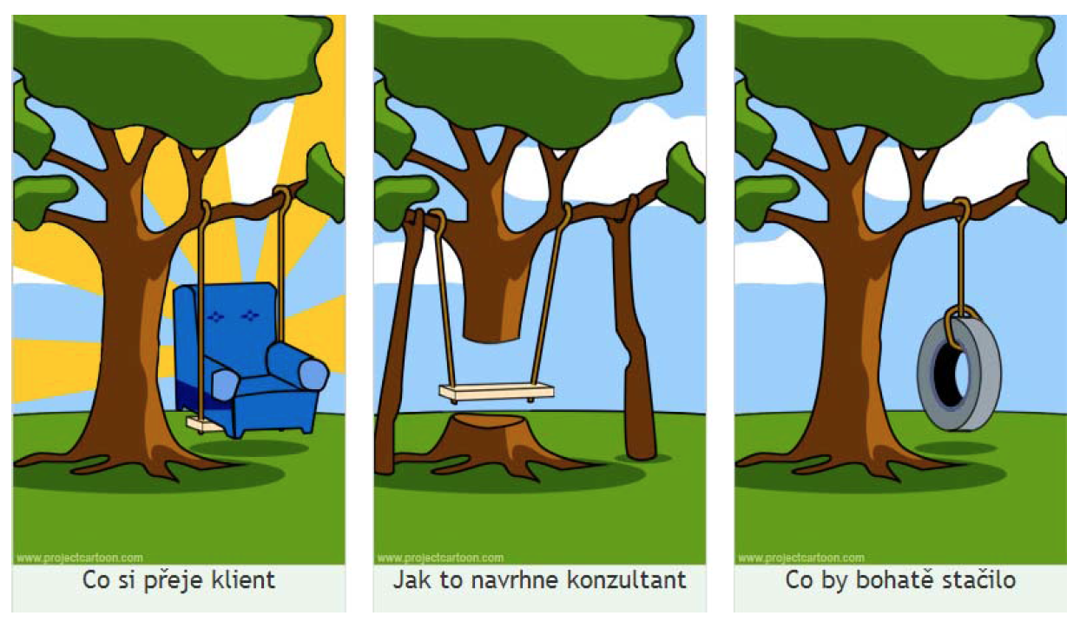
Návrh

Slide 36
Návrh webu
nápad = polovina práce
skica, drátěný model
prototyp
grafický návrh
  volba rozlišení
  pozadí, písmo, další prvky na stránce
  použití barev
  ...

Slide 37
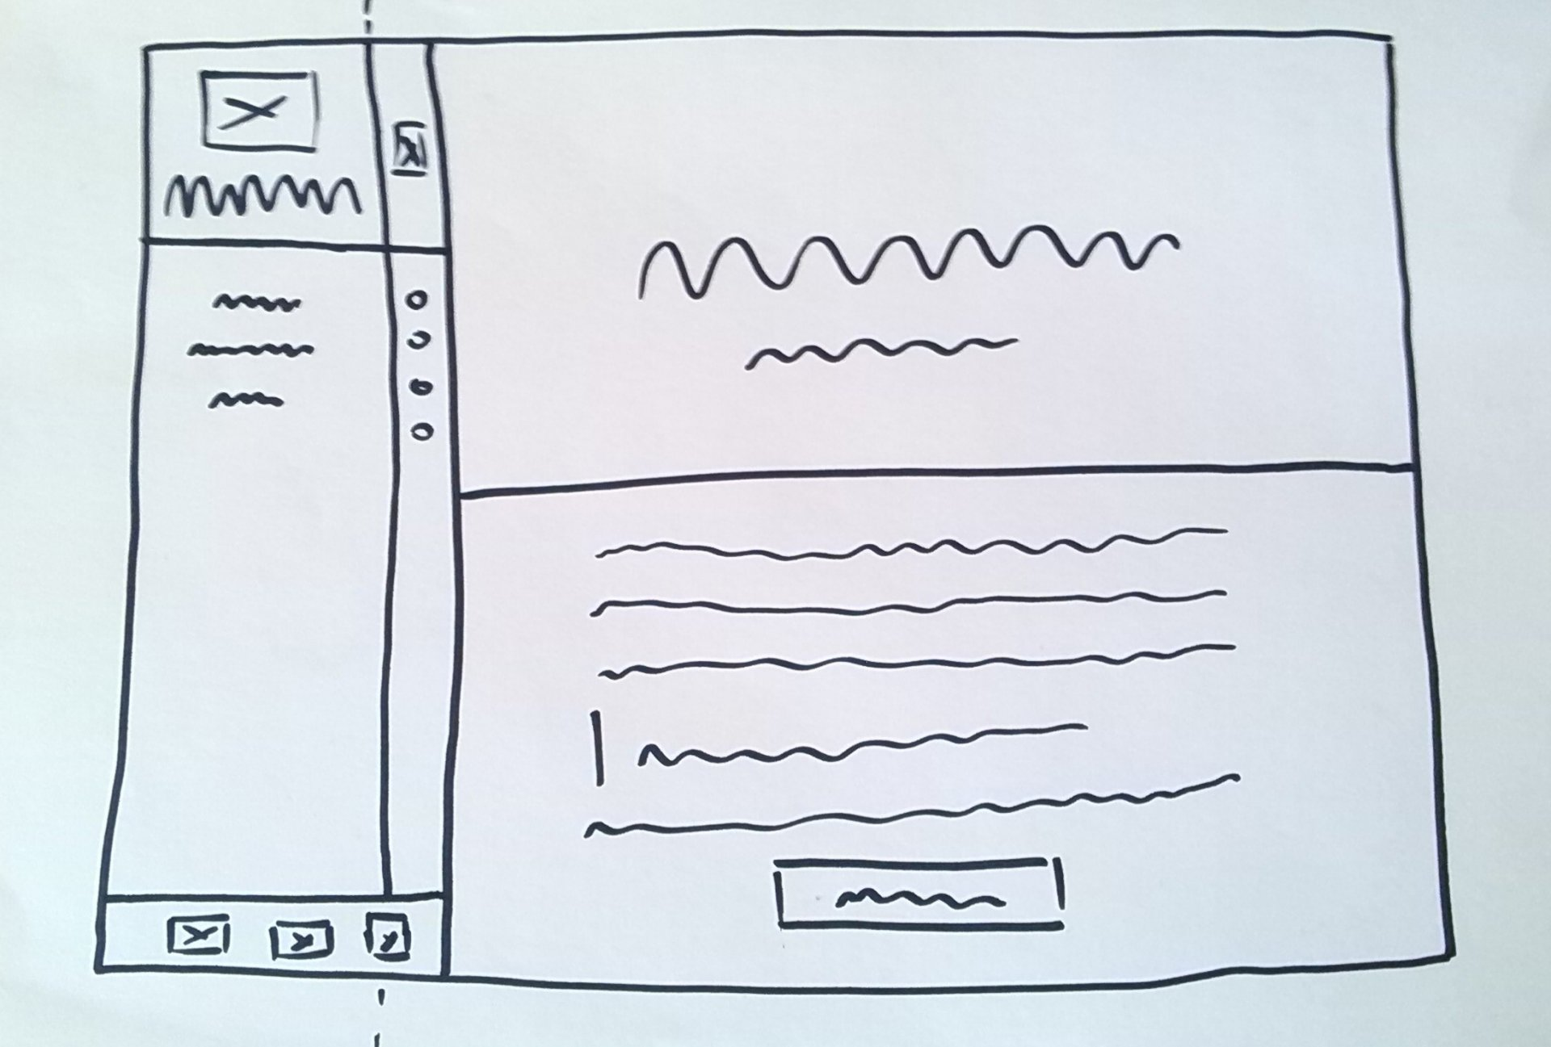
Skica
Zdroj: Inetwork.cz

Slide 38
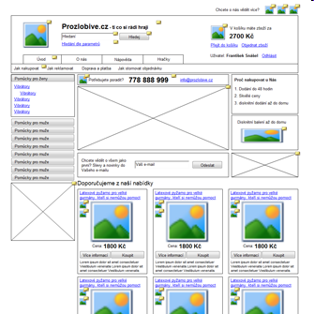
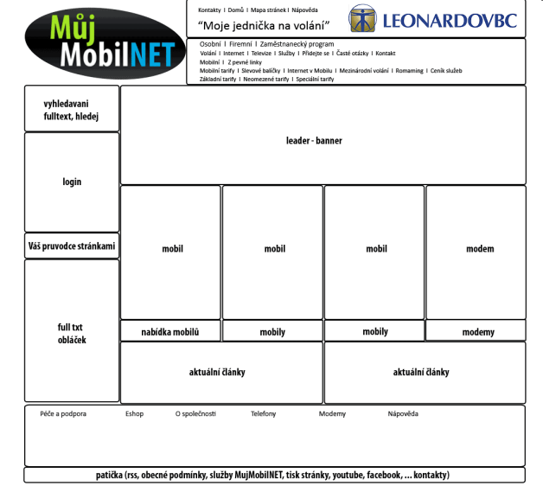
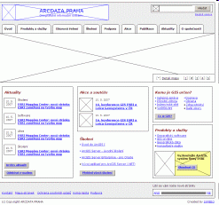
Wireframe = drátěný model webu
Další ukázky
Zdroj: Shopsys.cz, SEO-Web-Design.cz a Symbio.cz

Slide 39
Druhy Wireframe
Textový
  seznam položek a funkcí, nejjednodušší
Blokový
  rozmístění do bloků, jejich přibližná velikost na stránce
  text s popisem obsahu nebo funkčnosti
Podrobný
  podrobný popis všech elementů webu
  přesné proporce, obsah i funkčnost podrobně popsány
Proklikávací
  nadstavba podrobného wireframu
  jednotlivé stránky jsou propojeny (jsou klikatelné)
  využití pro uživatelské testování

Slide 40
Nástroje
Axure
  komerční, demoverze
Balsamiq
  komerční 7 denní trial, webová verze
Justinmind
  komerční, i měsíční předplatné, freeforever edition
další nástroje

Slide 41
Informační architektura
rozdělení obsahu do sekcí
návrh menu
  horizontální
  vertikální
  ostatní (víceúrovňová, drobečková,…)
stálá navigace = na jednom místě

Slide 42
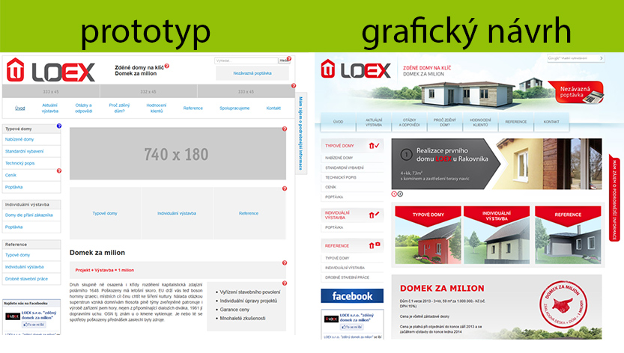
Prototyp a grafický návrh
Zdroj: Artweby.cz

Slide 43
Kde vzít inspiraci
asociace ke klíčovým slovům webu
webové stránky, templates
denní tisk, časopisy
okolí (příroda, město, život)
ptát se kamarádů, členů rodiny,…

Slide 44
Templates
http://www.templatesbox.com
http://www.freewebsitetemplates.com
http://www.flashtemplatestore.com
http://freesitetemplates.com
Free HTML+CSS Web Templates (Smashing Magazine)

Slide 45
Fotobanky
freeimages.com – zdarma, dříve sxc.hu
pixabay.com - zdarma
everystockphoto.com - zdarma
istockphoto.com – komerční
shutterstock.com – komerční
stock.adobe.com - komerční, 10 zdarma
Profimédia – komerční

Slide 46
Rozcestník
Blue Vertigo - odkazy na fotogalerie, šablony, textury, kliparty,…
Fotobanky zdarma – 27 tipů na free fotobanky

Slide 47
Druhy licencí
free - zdarma
non-commercial - pro nekomerční účely
royalty free - bez omezení počtu užití (jednorázový nákup, paušální cena)
rights-managed - dle užití
creative commons – piktogramy (druhy, wiki)

Slide 48
Chcete si přivydělat?
prodej vlastních fotografií

Slide 49
Předkládání návrhu klientovi
průběžné
více návrhů
důležitá komunikace
návrh x realizace v HTML - rozdíly
realizace teprve po schválení!!!

Slide 50
Realizace

Slide 51
Statické prezentace
výhody
  rychlé
  jednoduchý návrh
  stačí základní znalosti HTML
nevýhody
  nutný zásah do zdrojového kódu při každé aktualizaci

Slide 52
Dynamické prezentace
výhody
  data lze ukládat do databáze
  správa přes administraci
  webové služby (např. formuláře)
nevýhody
  nutná znalost programovacího jazyka
  adresa s proměnnými (řeší mod_rewrite)

Slide 53
Redakční systémy
umožňují správu webu bez znalosti webových technologií
někdo je musí zprovoznit (admin)
spravují se přes webové rozhraní
nevýhoda - mohou být snadno napadnutelné (zejména free systémy)

Slide 54
Příklady redakčních systémů
Wordpress,
Joomla!, Drupal, PHP Nuke
SunLight - český systém
Wiki projekty (info)
Webnode - český online CMS, v základu zdarma
Wix.com – web, nástroje (online marketing, faktury,…)
eshopy QuickCart a PrestaShop - zdarma

Slide 55
Přehled open CMS
http://www.opensourcecms.com

Slide 56
Nástroje na tvorbu webu
WYSIWYG
  MS Expression Web (Frontpage), DreamWeaver, Contribute,
  článek The 10 Best Windows WYSIWYG Editors na About.com
non-WYSIWYG
  Notepad, PSPad, jEdit, EasyPad,...

Slide 57
Zveřejnění

Slide 58
Hosting a adresa
freehosting x komerční hosting
domény druhého a třetího řádu
  http://www.web.cz x http://www.web.cz/neco
volba vhodné adresy
  SEO, krátké, logické,…
com, info, org, biz, net, cz, sk,…???

Slide 59
Vyhledání vhodného hostingu
Hostingy.cz - přehled hostingů
Měření dostupnosti hostingů – zdarma

Slide 60
Hostingy zdarma
Endora
Webzdarma.cz
Zikum.cz
  hosting zdarma, doména .tk zdarma
zahraniční hostingy

Slide 61
Další možnosti pro náročné
virtuální hosting
  rozdělení serveru mezi menší počet zákazníků, garantovaný výkon
managed a dedikované servery
  pronájem serveru
server housing
  vlastní server u poskytovatele

Slide 62
Komerční hosting
Wedos
Onebit
Forpsi
Active24
Cesky-hosting
Savana

Slide 63
Zásady zveřejnění webu
proveďte test na uživatelích
důkladně si pročtěte texty
vyzkoušejte platnost odkazů
otestujte fungování služeb
zveřejňujte pouze hotový web!!!!
  under construction = velká chyba

Slide 64
Údržba

Slide 65
Údržba
pravidelné aktualizace a optimalizace
udržujte krok s konkurencí
sledujte aktuální trendy
sledujte statistiky  chování uživatelů
„donuťte“ uživatele vracet se

Slide 66
Proces tvorby webových stránek
Údržba
Plánování
Zveřejnění
Návrh
Realizace

Slide 67
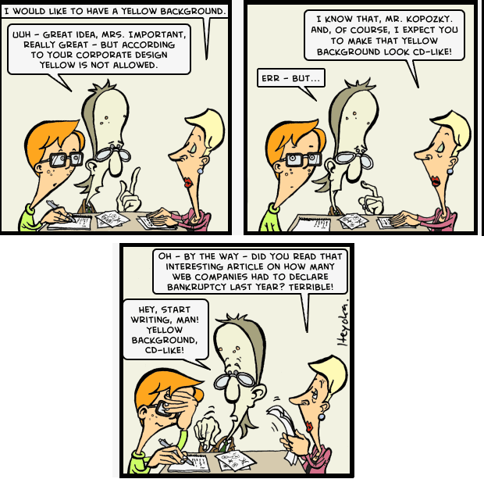

Slide 68
Základní principy webdesignu

Slide 69
Domovská stránka

Slide 70
Homepage
splash screen (vstupní stránka)
  pre-homepage
  volba jazyka, animace,…
homepage (domovská stránka)
  obsahuje info
  jako titulní strana novin

Slide 71
Cíle domovské stránky
identifikace webu
obsah a poslání webu
zaujmout uživatele
  jako obálka u časopisu
  upoutávky a odkazy na obsah
  nejžádanější info
  měla by se líbit všem!!!

Slide 72
Domovská stránka
ukázat cestu k tomu, co hledám…
…i k tomu, co nehledám
ukázat, kde mám začít
musí být pravidelně obměňována

Slide 73
Domovská stránka
4 základní otázky
  Kde to jsem?
  Co mi tu nabídnou?
  Co tady můžu dělat?
  Proč tu zůstat a nejít jinam?
http://www.nwt.cz
http://www.opel.cz

Slide 74
Co na homepage
logo
slogan
novinky
vyhledávání
navigace
služby (registrace, e-shop, …)

Slide 75
Co na homepage
dobře zvažte, co na úvodní stránku dát
ne moc x ne málo
pracujte s místem efektivně

Slide 76
Layouty

Slide 77




Druhy stránek
jednoduché stránky
sloupcový layout

Slide 78
Layouty
rámcový layout
tabulkový layout
HTML5 + CSS

Slide 79
Grafika a obrázky

Slide 80
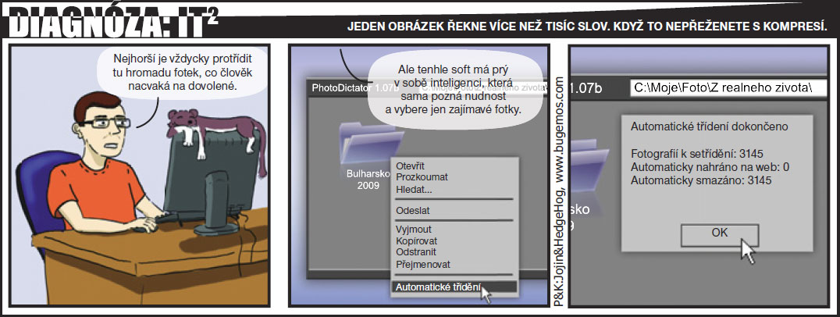
Správný obrázek

Slide 81
Grafika na stránce
velikost grafiky na stránkách
  max. 100kB na stránce???
  komprimovaná grafika
  malé rozlišení (72dpi)
  obsah pro různá zařízení (PC, mobil,...)
měla by doplňovat obsah
zjednodušit orientaci na stránkách

Slide 82
Obrázky - rastrová grafika
rastrová (bitmapová) grafika
zvětšování = snižování kvality, ostrosti
grafické formáty
  JPG, GIF, PNG - kdy je využít?
zpracování rastrové grafiky
  Photoshop - a jeho nástroje pro web

Slide 83
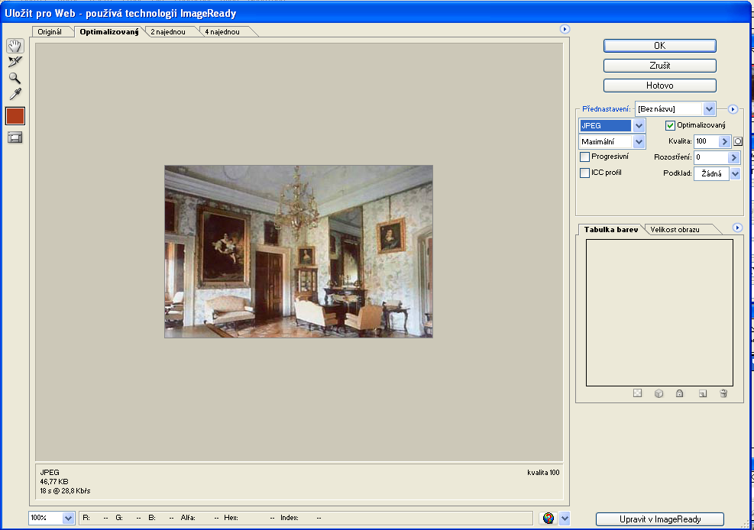
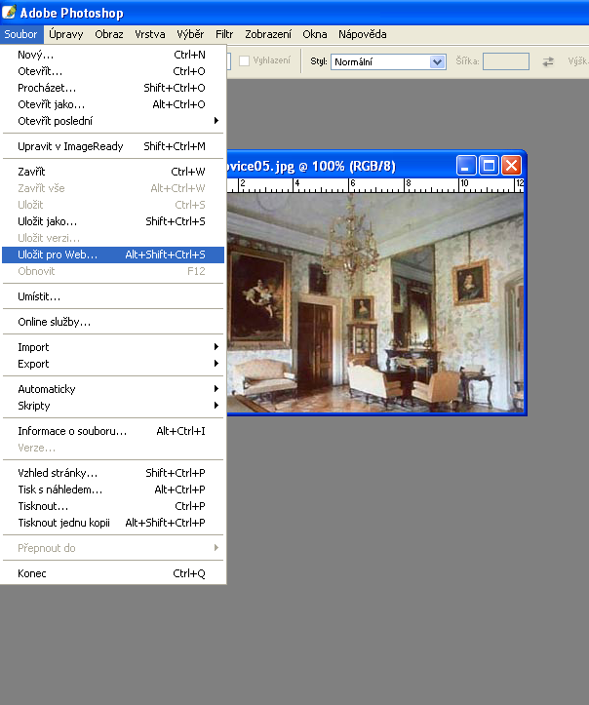
Photoshop – uložit pro web

Slide 84
Obrázky - vektorová grafika
vektorová grafika
zvětšování = udržování kvality, ostrosti
grafické formáty
  SVG
nevýhody
  implementace v prohlížečích

Slide 85
Barvy
max. 5 barev
  jen 1 hlavní (RGB)
správné sladění barev
dostatečný kontrast pozadí a písma
větší plochy = méně výrazné barvy
méně výrazné barvy textu
barevné zdůraznění důležitých výrazů

Slide 86
Funkce barev
navození nálady
posílení identity stránek a firmy
zvýraznění struktury a navigace
  zvyšování použitelnosti
navedení na důležité info

Slide 87
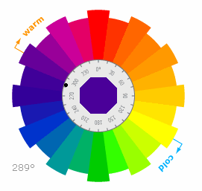
Barevné spekrum

Slide 88
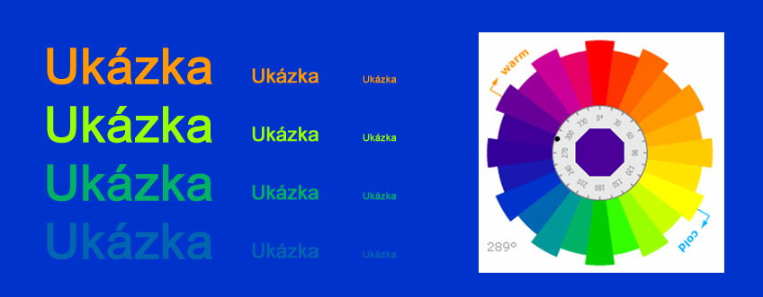
Čitelnost textu - ukázka

Slide 89
Skupiny barev - přehledy
http://www.webtvorba.cz/css/barvy.html
http://www.jakpsatweb.cz/archiv/barvy-zakladni.html
http://www.jakpsatweb.cz/archiv/barvy-bezpecne.html

Slide 90
Nástroje na míchání barev
Generátor barevných schémat
Colour Selector
ColorMatch 5K
Colortools.net – sada nástrojů pro práci s barvami

Slide 91
Nástroje na míchání barev
Colorblind Web Page Filter
ColourLovers.com

Slide 92
Některá zraková postižení
dichromacy = neschopnost vidět jednu barvu z RGB
protanopia = neschopnost vidět červenou
tritanopia = neschopnost vidět modrou
deuteranopia = neschopnost vidět zelenou
color blindness (monochromacy) = barvoslepost
http://en.wikipedia.org/wiki/Color_blindness

Slide 93
Templates
http://www.templatesbox.com
http://www.freewebsitetemplates.com
http://www.flashtemplatestore.com
http://freesitetemplates.com
Free HTML+CSS Web Templates (Smashing Magazine)
http://www.fwpthemes.com/

Slide 94
Písmo

Slide 95
Písmo
výrazně zasahuje do grafického návrhu
definice pomocí CSS
volba vhodného druhu písma
  neproporcionální písmo
  Arial, Verdana, Helvetica (UNIX)
nepoužívat nestandardní fonty

Slide 96
Písmo
velikost písma
  absolutní jednotky (px, pt, in, pc, cm,…)
  relativní jednotky (procenta, em, ex, xx-small, x-small, small, medium, large, x-large, xx-large, smaller, larger)
řádkování (pomáhá čitelnosti textu)
  line-height

Slide 97
Písmo
zvýraznění textu
  nepoužívat <b>
  <strong>, <em>
  styl lze měnit přes CSS
  text nepodtrháváme (odkazy)
zarovnávání textu
  souvislý text - justify, jinak left

Slide 98
Nadpisy
definujeme tagy <h1>-<h6>
nadpisy výstižné
<h1>
  pouze jednou na stránce
  hlavní nadpis
  důležitý pro vyhledávače, SEO
správná hierarchie nadpisů!!!

Slide 99
Obrázky místo textu
použití obrázků v textech
  prospěje samotné stránce???
kdy jej použít?
  grafická potřeba (stínování, průhlednost, specifický font apod.)
  logo, slogan, název stránky, menu
atribut alt, neviditelný text

Slide 100
Nevýhody
zvyšuje velikost stránky a přenášených dat ⇨ problém u pomalého připojení
písmo nepůjde zvětšit

Slide 101
Kódování
kódovací sady pro české stránky
  UTF-8, Win-1250, ISO-8859-2
preferujte UTF-8
důležitá správná deklarace v hlavičce

Slide 102
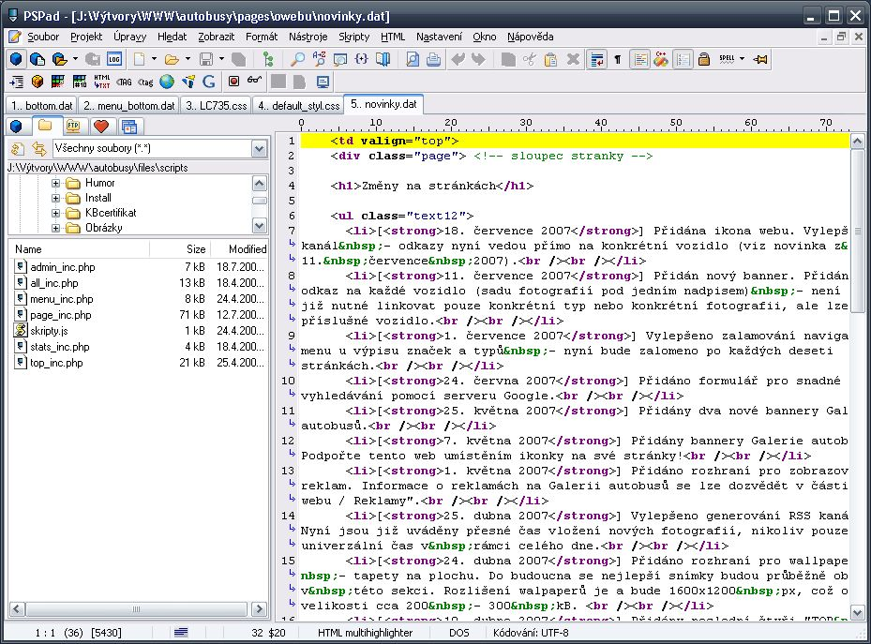
Kódování v PSPadu

Slide 103
Správná deklarace kódování
deklarace v (X)HTML - tag <meta>
  <meta http-equiv=“content-type” content=“text/html; charset=utf-8” />
deklarace v XML
  <?xml version=“1.0” encoding=“utf-8”?>

Slide 104
Odkazy

Slide 105
Odkazy
nejdůležitější prvek stránek
provázání stránek
odkazy vždy podtržené ⇨ snadnější orientace v textu
nepodtržené odkazy jinak zvýraznit

Slide 106
Texty v odkazech
vždy volíme výstižný text mezi <a> a </a>
nepoužívat klikněte sem, zde apod. ⇨ jasně nevystihují, kam odkaz směřuje (SEO)
odkazy krátké
výraz by měl zapadat do kontextu

Slide 107
Texty v odkazech prakticky
která varianta je správnější:
❶ Pro zjištění nabídky <a>klikněte sem</a>.
❷ <a>Seznamte se s nabídkou našich služeb</a>.
❸ Seznamte se s nabídkou našich <a>služeb</a>.

Slide 108
Odkazy
atribut title
tlačítko zpět (s výstižným textem)
navštívené odkazy
dynamické odkazy
  pomocí stylů - a:hover
  dobrá čitelnost odkazu

Slide 109
Otvírání stránek v novém okně
udržení uživatele na stránkách
target=“_blank” – zákaz v XHTML 1.1!!!
problém pro postižené (a co ostatní???)
při použití uvést v atributu title

Slide 110
Odkazy na soubory
v textech odkazů uvádět:
  formát, velikost, datum zveřejnění, příp. datum aktualizace
  usnadní uživateli rozhodování, zda soubor stahovat
stejné údaje i do atributu title

Slide 111
Příklad
<a href=‘soubor.pdf’ title=‘statistika výpůjček Ústřední knihovny FSS MU (PDF, 120kB , 12.2.2014)’>statistika výpůjček</a> (PDF, 120kB, 12.2.2014)

Slide 112
Tabulky

Slide 113
Tabulky
pro prezentaci statistických dat
ne pro layout!!!!!!!!!
problém pro postižené
lineární tabulky (po řádcích)
čtečka předčítá hodnoty buněk zleva doprava

Slide 114
Tabulky
Nástup | Příjezd | Odjezd
Brno Jihlava Praha | - 8:00 9:30 | 7:00 8:05 -
Nástup | Příjezd | Odjezd
Brno Jihlava Praha | - 8:00 9:30 | 7:00 8:05 -

Slide 115
Tabulky
Město | Příjezd | Odjezd
Brno | - | 7:00
Jihlava | 8:00 | 8:05
Praha | 9:30 | -
Město Příjezd Odjezd | Brno - 7:00 | Jihlava 8:00 8:05 | Praha 9:30 -

Slide 116
Tabulky
Jméno | Jan | Tomáš | Mikuláš
Váha | 100 | 87 | 69
Věk | 30 | 25 | 23
Dětí | 3 | 0 | 1
Jméno Jan Tomáš Mikuláš | Váha 100 87 69 | Věk 30 25 23 | Dětí 3 0 1

Slide 117
Tabulky
Jméno | Váha | Věk | Děti
Jan | 100 | 30 | 3
Tomáš | 87 | 25 | 0
Mikuláš | 69 | 23 | 1
Jméno Váha Věk Děti | Jan 100 30 3 | Tomáš 87 25 0 | Mikuláš 69 23 1

Slide 118
Zásady tvorby tabulek
definujte <caption> pro popis tabulky
  <table><caption >popis</caption>…
definujte hlavičky (<th>)
  <tr><th>sloup1</th><th>sloup2</th></tr>
relativní výška a šířka sloupců
silné rámování tabulky a buněk???

Slide 119
Formuláře

Slide 120
Formuláře
umožňují interaktivitu
definujte <fieldset> pro rozdělení formuláře do logických bloků
<legend> zobrazuje popisek bloku
<label> popisky polí (+parametr for)
provázání s popiskem parametrem id

Slide 121
Formuláře
nekrátíme parametry
  selected, checked
parametr tabindex = definuje pořadí procházení polí při stisku klávesy TAB
accesskey - jako v odkazech

Slide 122
Formuláře - příklad
<form method=‘post’ action=‘soubor.php’>
<fieldset>
<legend>Osobní údaje</legend>
<label for=‘jmeno’>Jméno:</label>
<input type=‘text’ name=‘jmeno’ id=‘jmeno’ />
<input type=‘submit’ name=‘send’ value=‘Odeslat’ />
</fieldset>
</form>

Slide 123
Seznamy

Slide 124
Seznamy
všechny seznamy definujeme pomocí <ol> nebo <ul>
jablka<br />
hrušky<br />
broskve<br />
banány<br />
<ol>
<li>hrušky</li>
<li>broskve </li>
</ol>

Slide 125
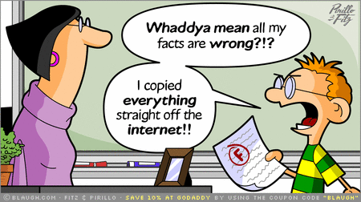

Slide 126
Informační architektura

Slide 127
Otázky na úvod
Co si představujete pod pojmem informační architektura?
Kde se s ní můžete setkat?

Slide 128
Definice
IA = obor zabývající se tříděním informací, jejich uspořádáním a vhodným pojmenováním (v rámci informačního systému)
nezaměňovat s grafickým designem!!!

Slide 129
Aplikovaná IA
zkoumá uspořádání info na webové stránce
cíle
  dosažení co nejefektivnějšího uspořádání dat
  usnadnění vyhledávání a práci info
přenáší výsledky informačních studií do praktického využití
uplatnění např. v knihovnách

Slide 130
U+C+C=IA
uživatel + obsah + kontext = IA

Slide 131
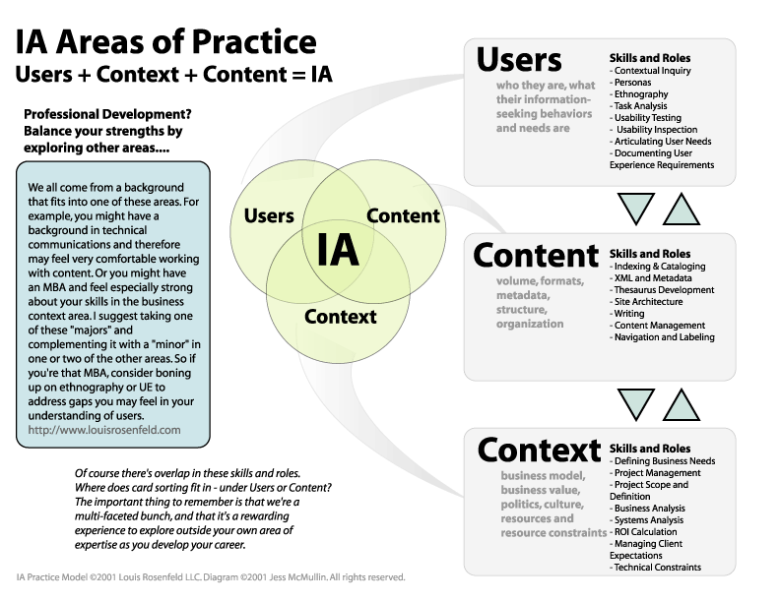
U+C+C
uživatelské
potřeby
cíle, strategie,…
cíle, strategie,…

Slide 132
Uživatelské potřeby
Uživatelská potřeba
Formulace dotazu
Využití dotazovacího jazyka
Odpověď systému
Konec

Slide 133
Hlavní cíl IA
usnadnit zpětné vyhledání info
  vhodná organizace
  navigace
  reprezentací

Slide 134
Dílčí úkoly IA
návrh hierarchie info (taxonomie)
rozdělení info do sekcí (struktura)
určení vztahů a vazeb stránek (prolinkování)
pojmenování stránek, sekcí (labeling)
volba vhodné navigace a začlenění
FT vyhledávání, reprezentace výsledků
návrh layoutu stránky
vytváření metadat

Slide 135
Dělení IA
organizační systémy (kategorizace info)
navigační systémy (prokliky)
vyhledávací systémy (vyhledávání info)
pojmenovávací systémy (labeling)
tezaury, řízené slovníky a metadata

Slide 136
Jiné dělení
prohlížecí pomůcky
  organizační a (místní) navigační systémy, mapa stránek, rejstříky,…
vyhledávací pomůcky
  vyhledávací rozhraní, dotazovací jazyk, vyhledávací algoritmus, výsledky vyhledávání,…
Notes:
http://interval.cz/clanky/artefakty-informacni-architektury-organizacni-systemy/

Slide 137
Jiné dělení
obsah a činnosti
  nadpisy, vložené odkazy, seznamy, sekvenční pomoc (krok 2/7), identifikátory (logo, drobečková navigace), metadata,..
neviditelné komponenty
  řízené slovníky, tezaury,…
Notes:
http://interval.cz/clanky/artefakty-informacni-architektury-organizacni-systemy/

Slide 138
Organizační schémata
abecední (alfabetické) schéma
předmětové schéma
chronologické schéma (asc x desc)
geografické schéma

Slide 139
Ikony v menu
musí být jasné a názorné
„mezinárodní“ srozumitelnost
vhodné kombinovat s texty
zvážit jejich použití

Slide 140
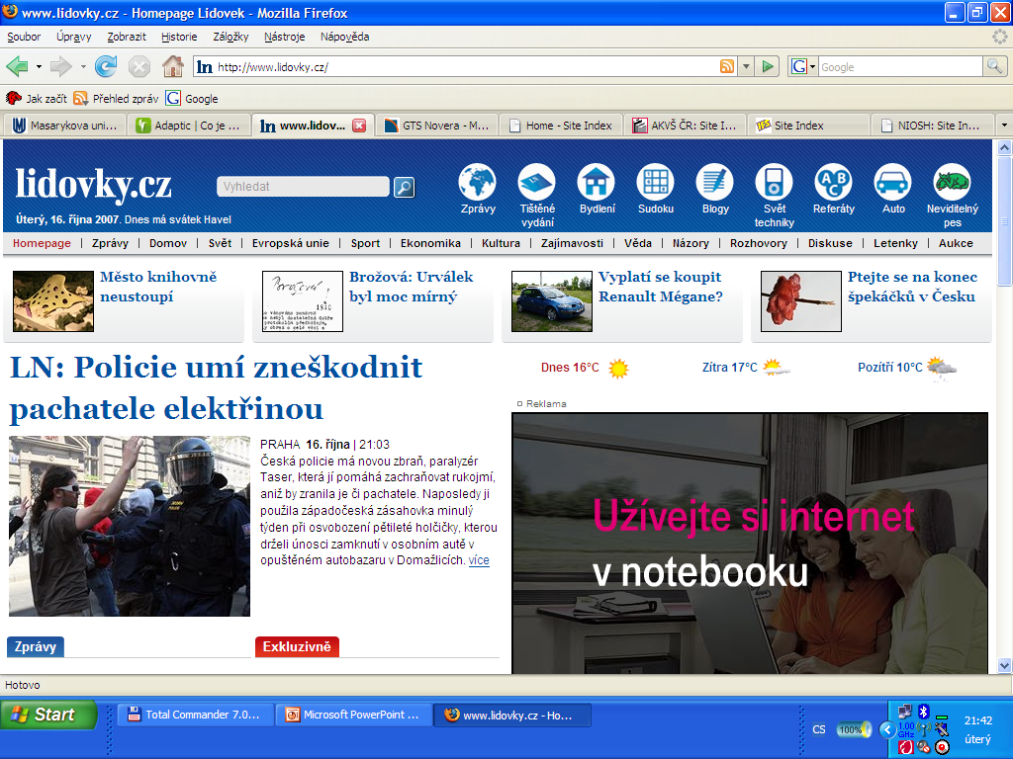
Co znamenají tyto ikony?

Slide 141
Druhy navigace

Slide 142
Primární navigace
globální
odkazy na hlavní části webu
horizontální nebo vertikální
obecné věci
labeling - ustálené (fungující) výrazy

Slide 143
Sekundární navigace
lokální
další úrovně menu
rozbalovací menu nebo v levé části
logické rozdělení do sekcí a podsekcí
správná definice vztahů a vazeb

Slide 144
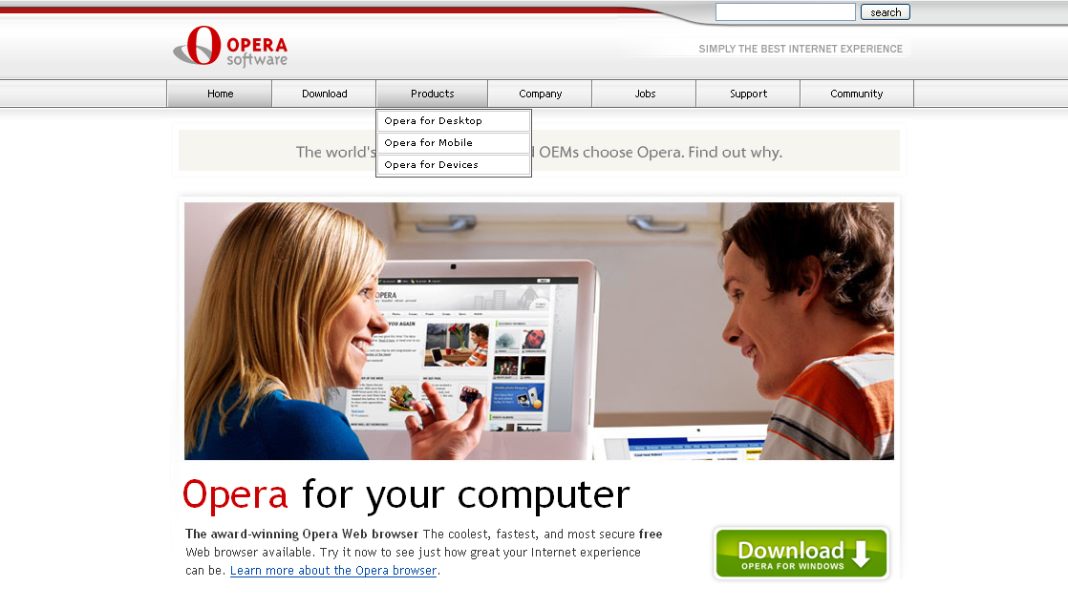

Slide 145
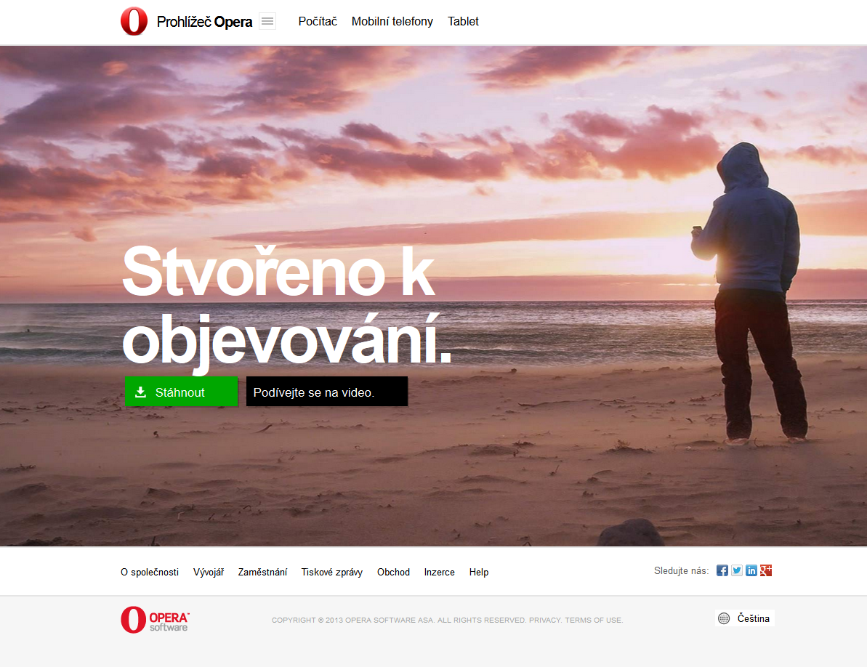

Slide 146
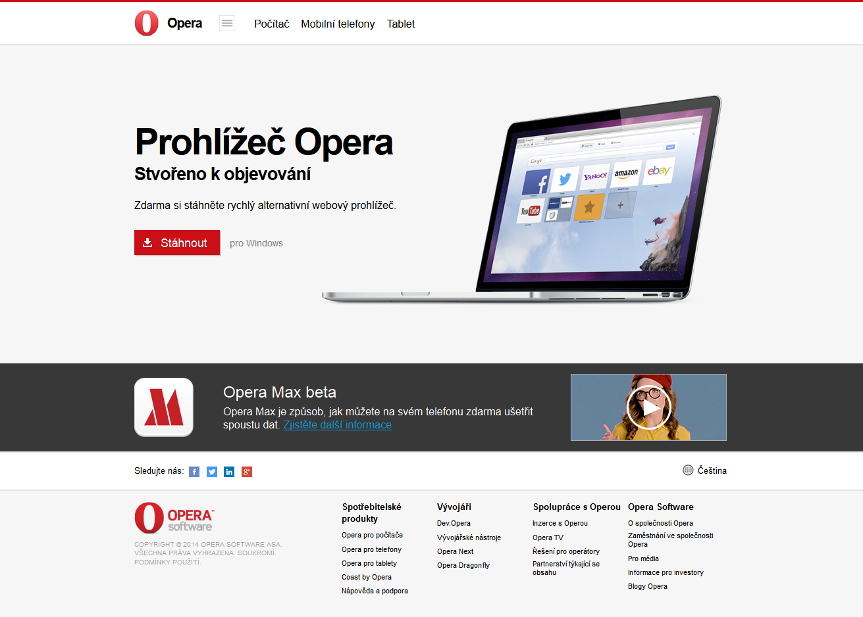

Slide 147
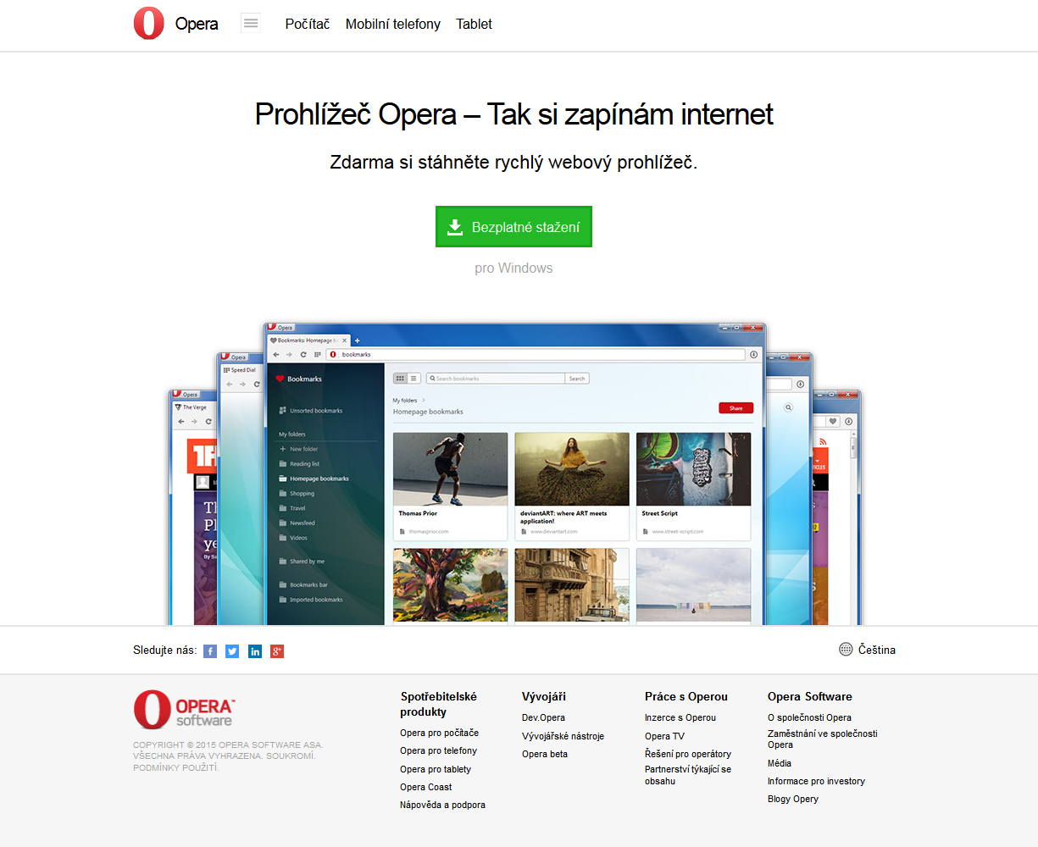

Slide 148
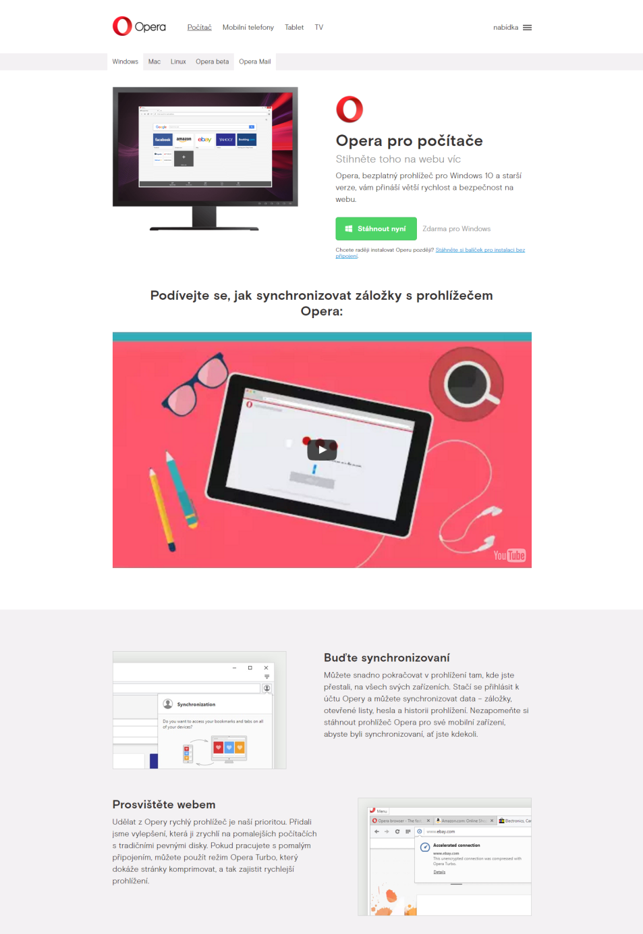

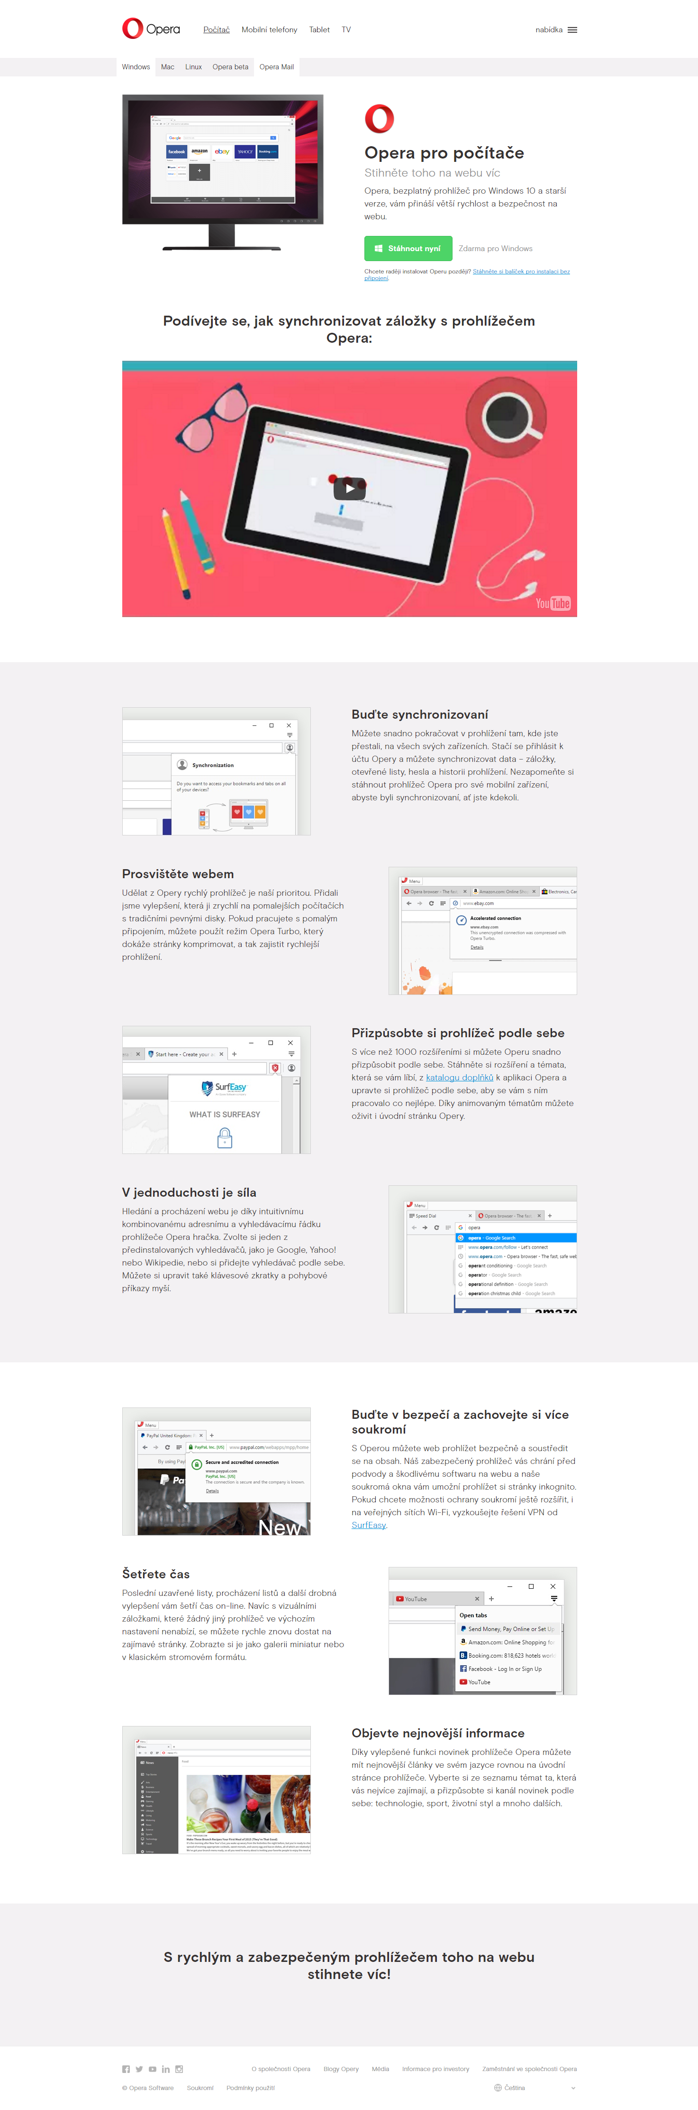

Slide 149
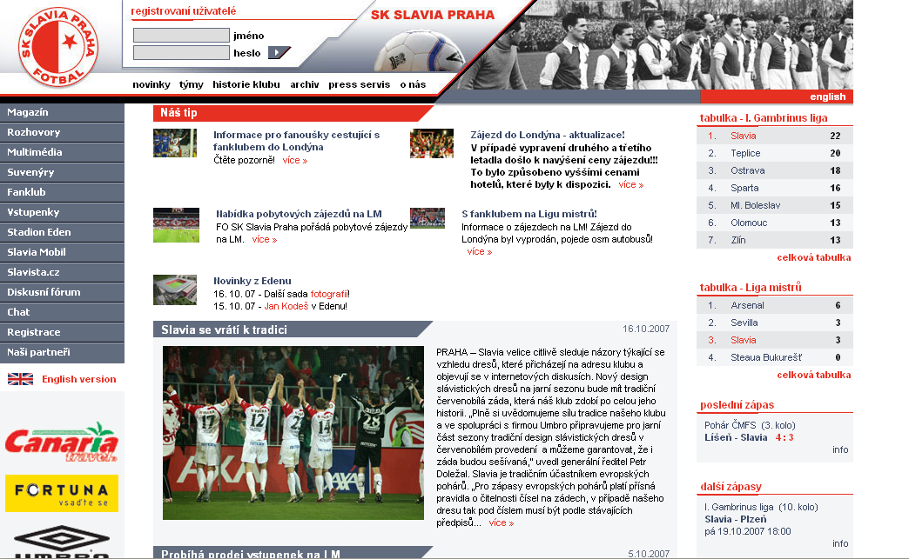

Slide 150
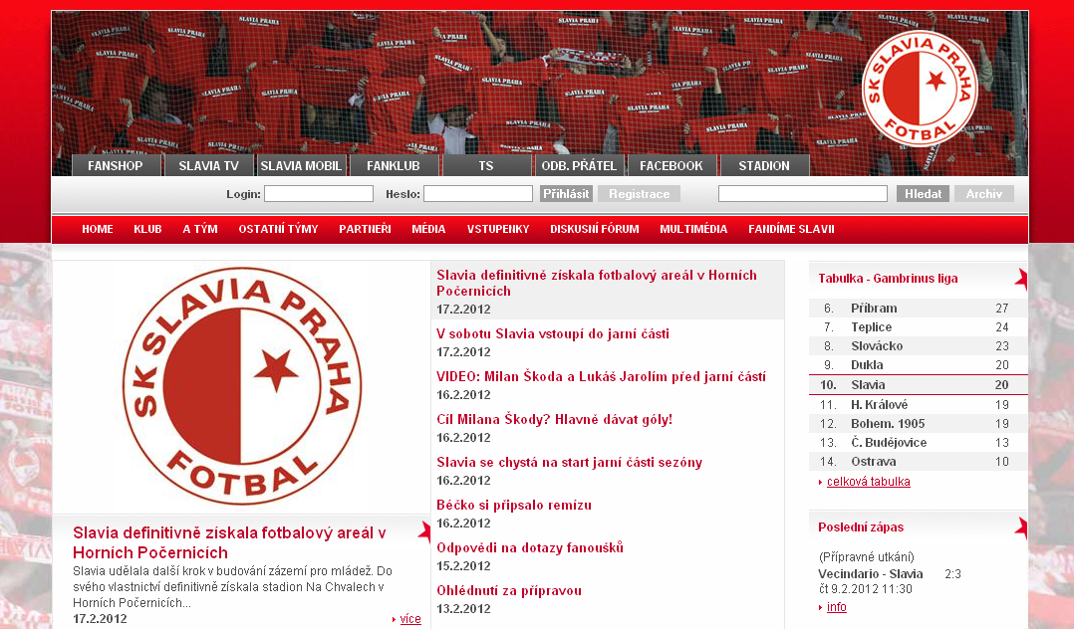

Slide 151
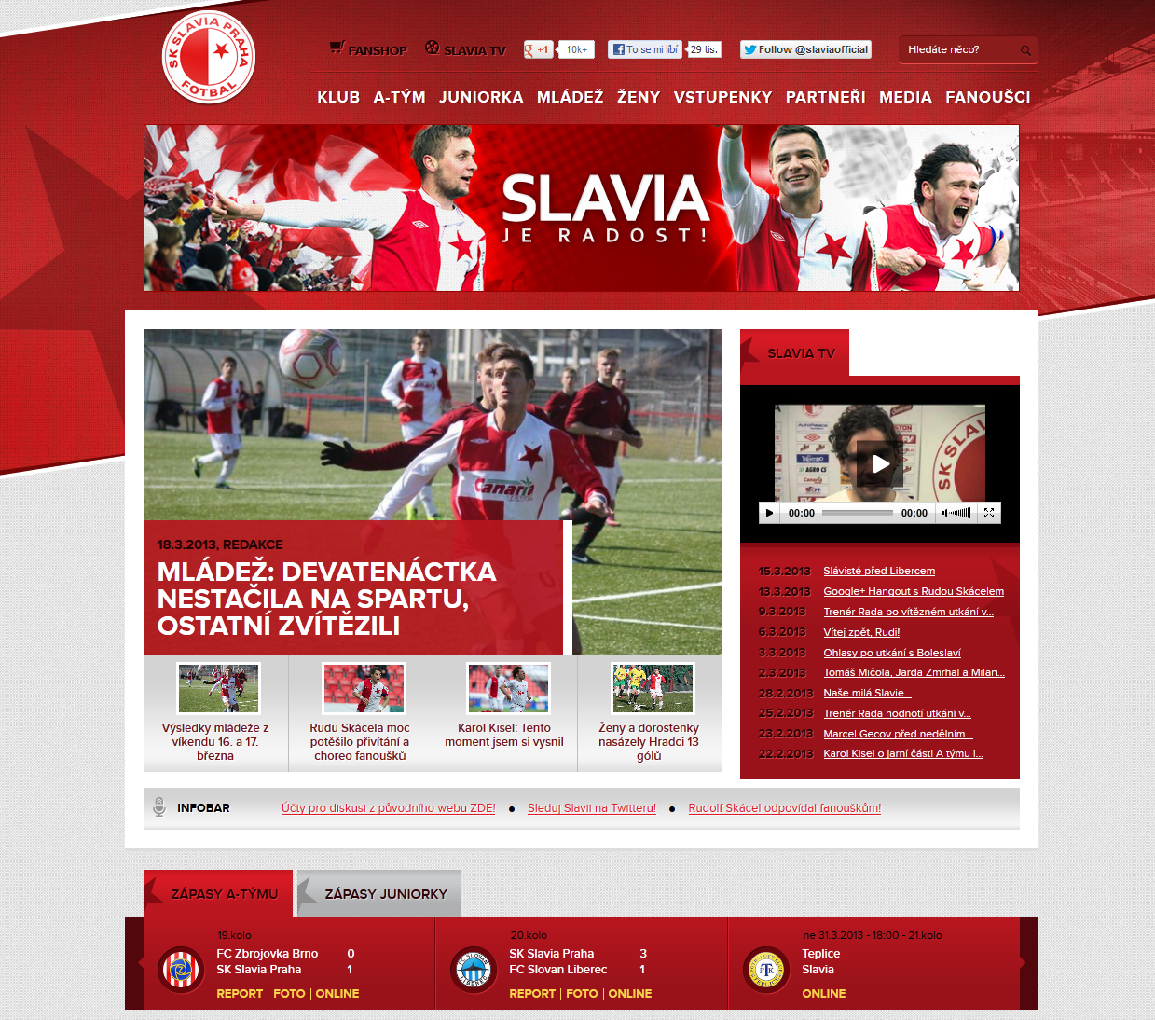

Slide 152
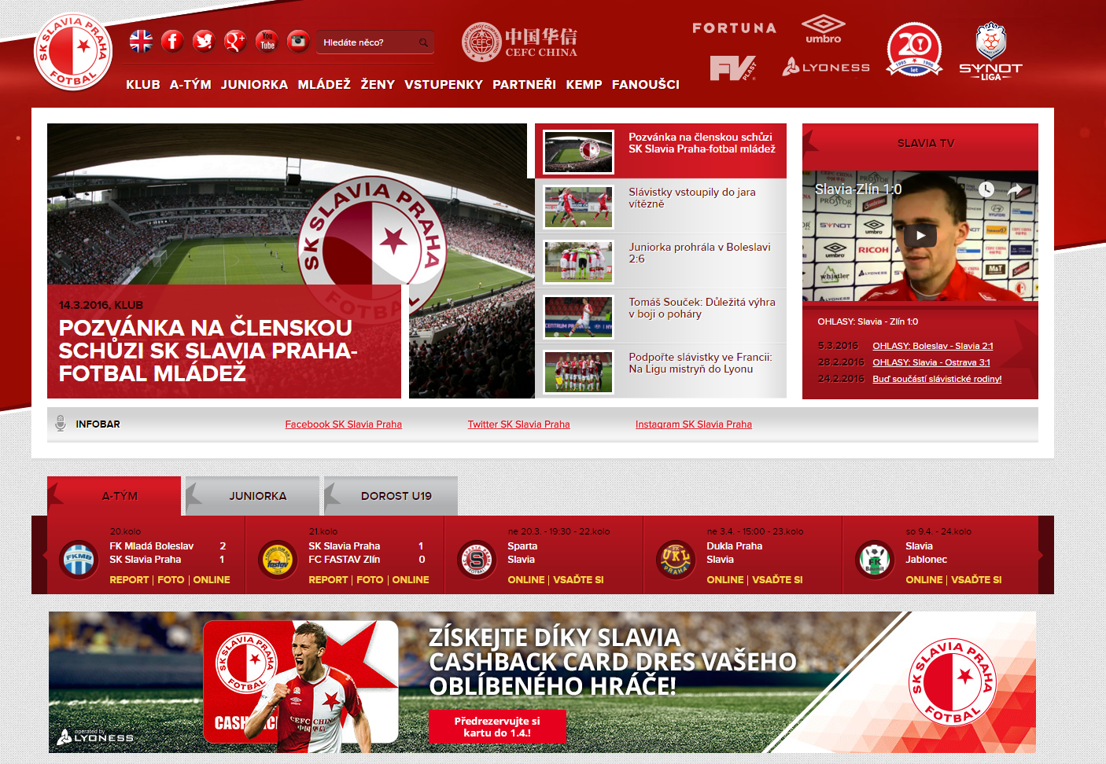

Slide 153
Záložky
Amazon.com
důvody použití:
  intuitivnost
  nelze je přehlédnout
  vizuálně zajímavé (webdesignéři)
  prostorový dojem

Slide 154
Záložky
podmínky použití
  málo sekcí (max. 1 řádek)
  rychle se načítají (použití obrázků)
  bezchybně nakresleny
  aktivní záložka zvýrazněna, hover
  barevné odlišení záložek???
  při vstupu je již 1 záložka vybraná

Slide 155
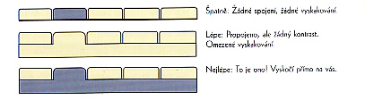
Záložky
Špatně: Žádné spojení, žádné vyskakování.
Lépe: Propojeno, ale žádný kontrast. omezené opakování
Nejlépe: To je ono! Vyskočí přímo na vás.

Slide 156
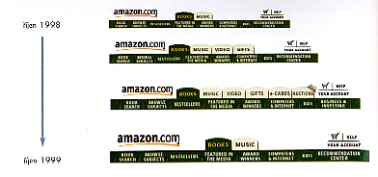
Záložky

Slide 157
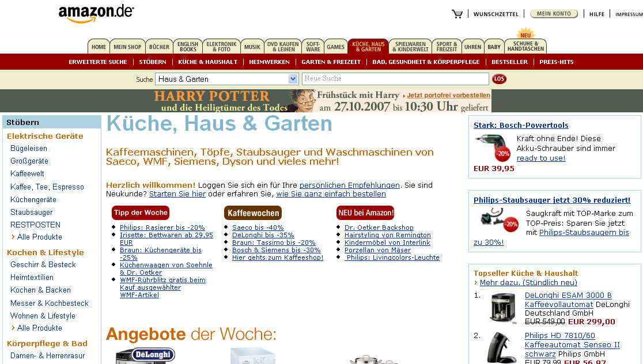
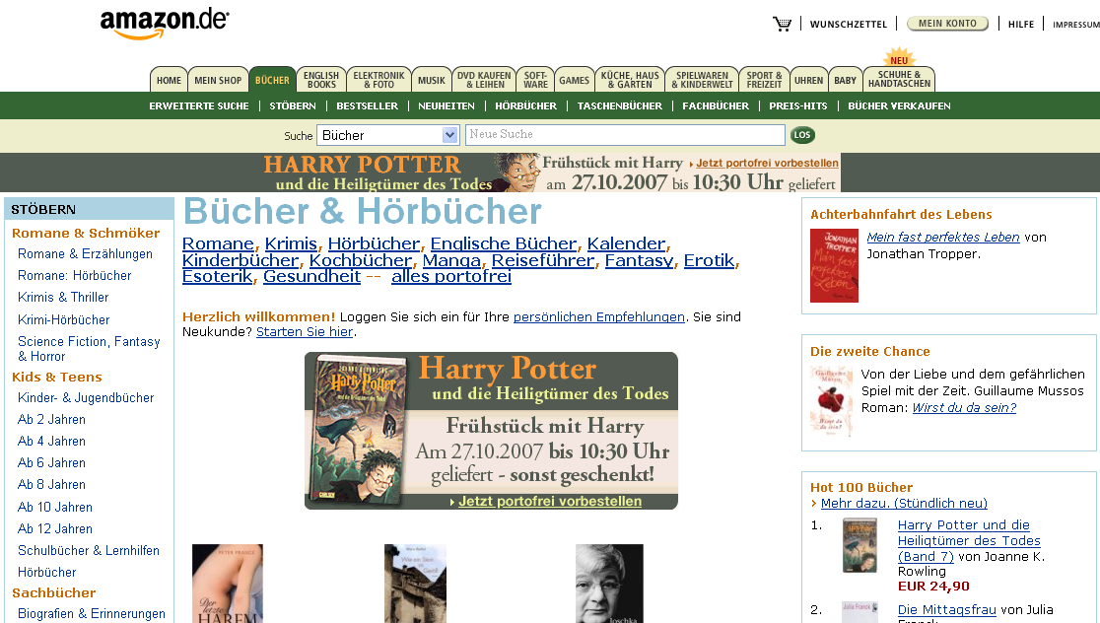

Slide 158
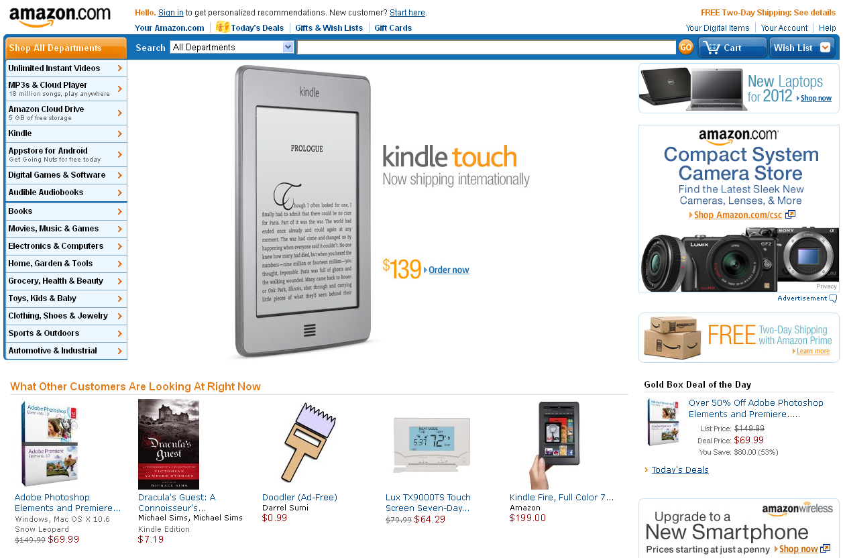

Slide 159
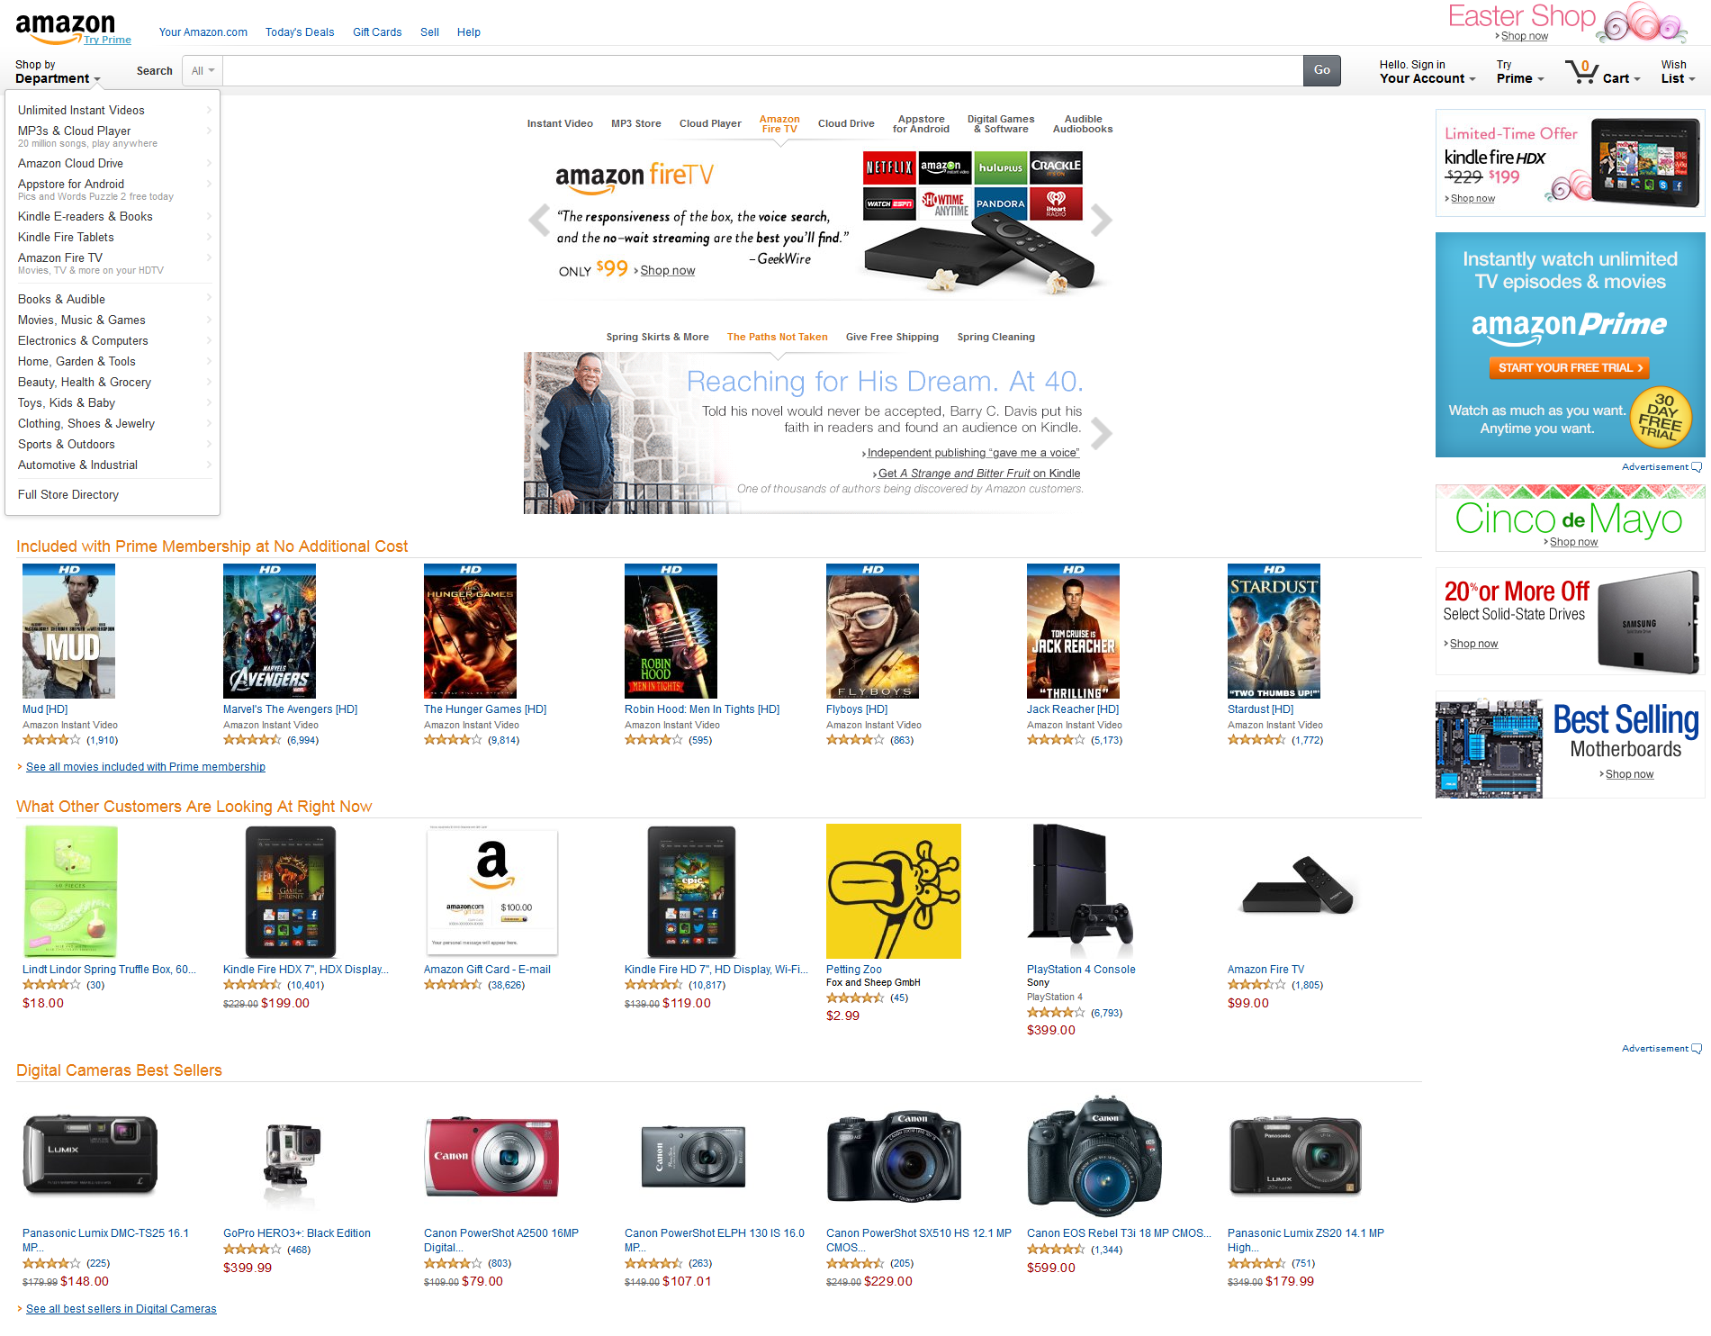

Slide 160
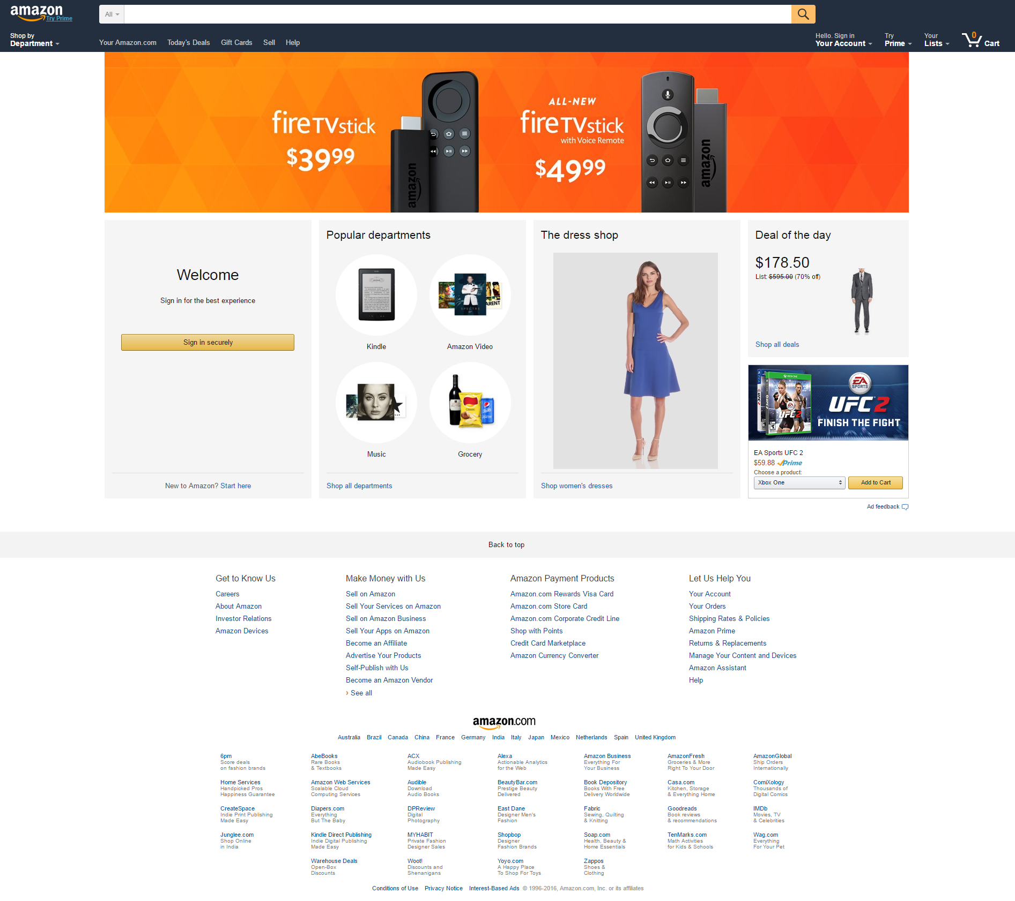

Slide 161
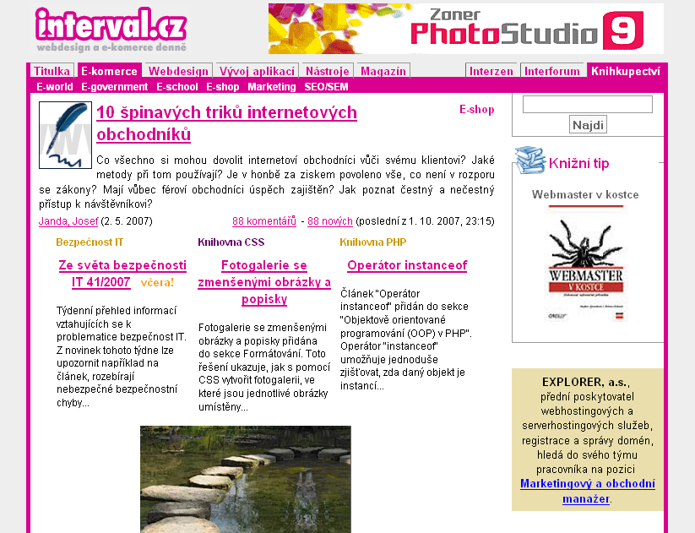
Ukázky záložek

Slide 162
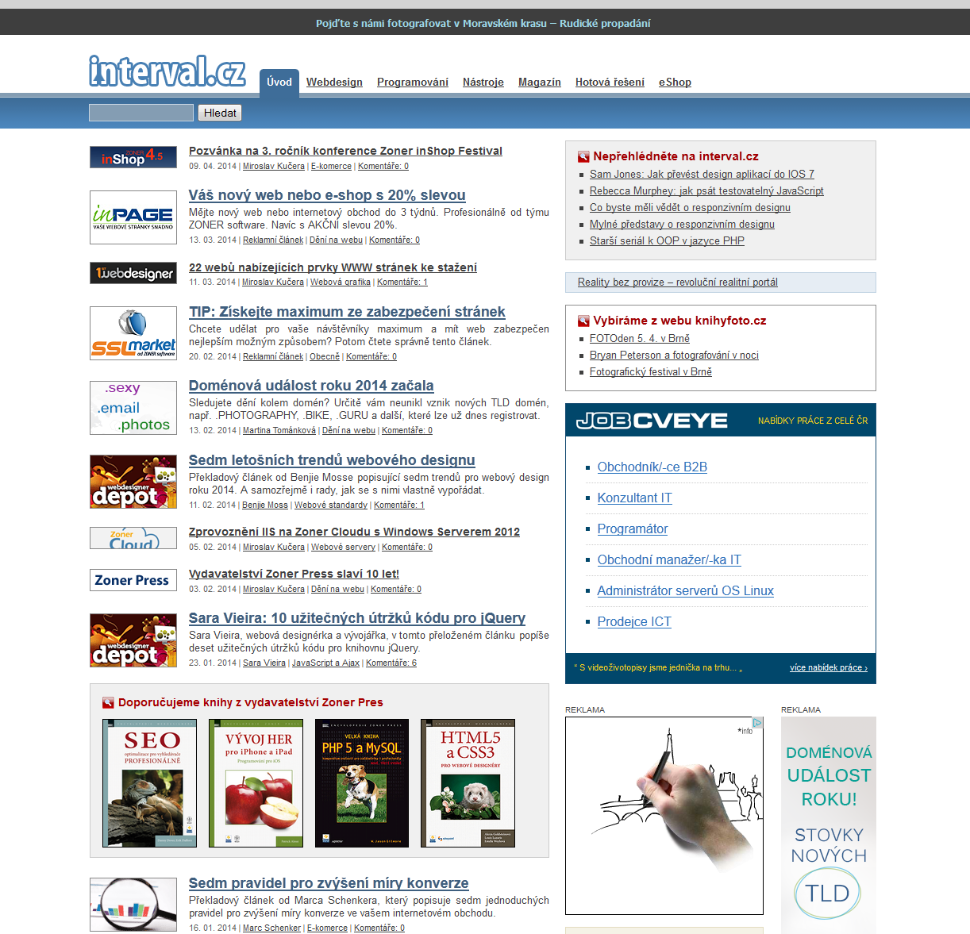

Slide 163
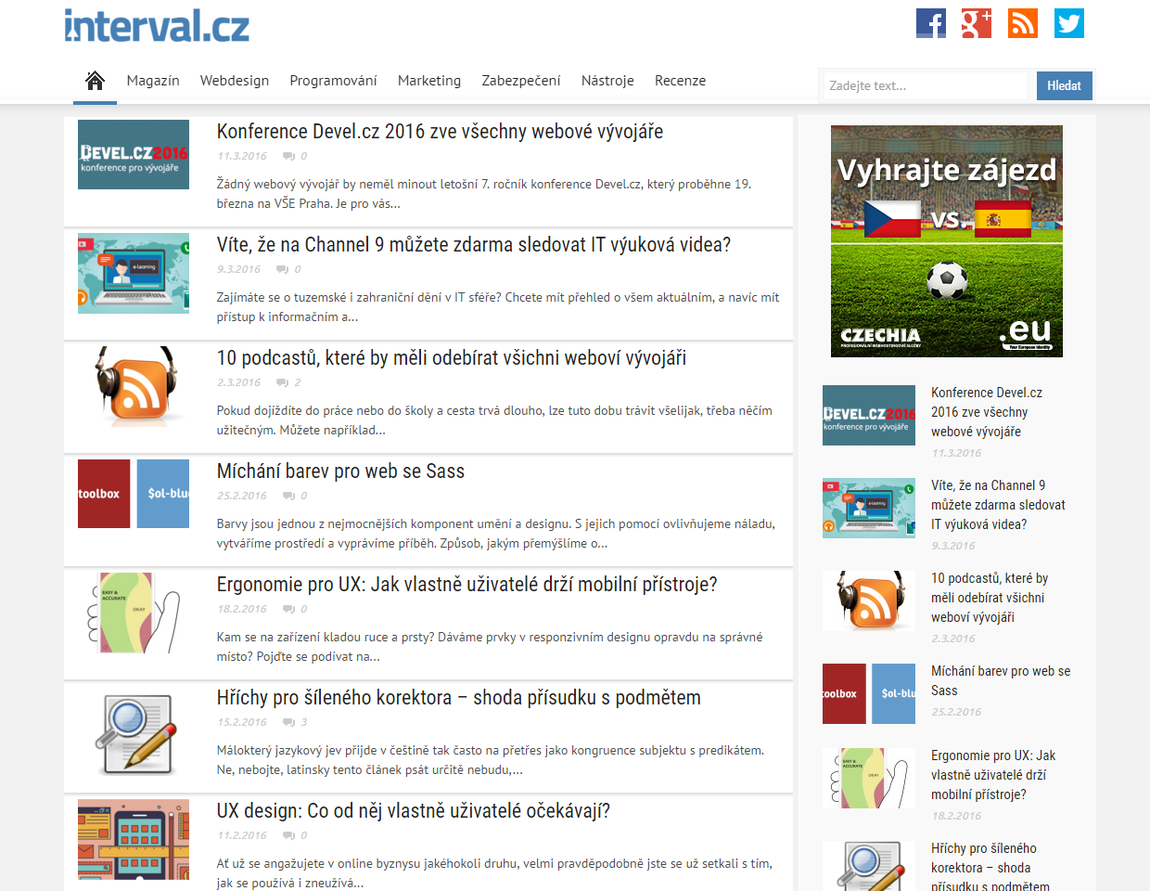

Slide 164
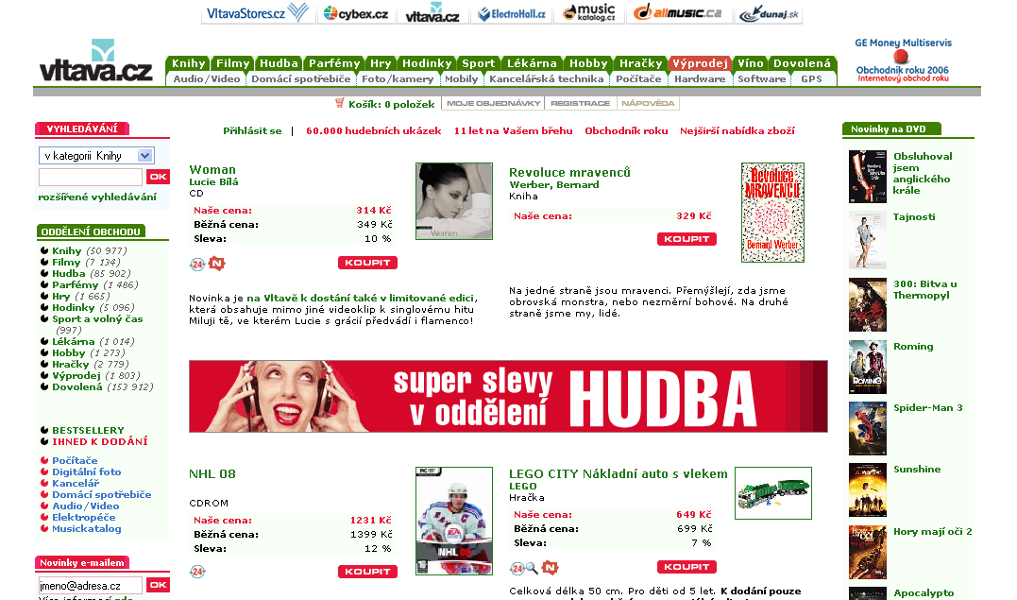

Slide 165
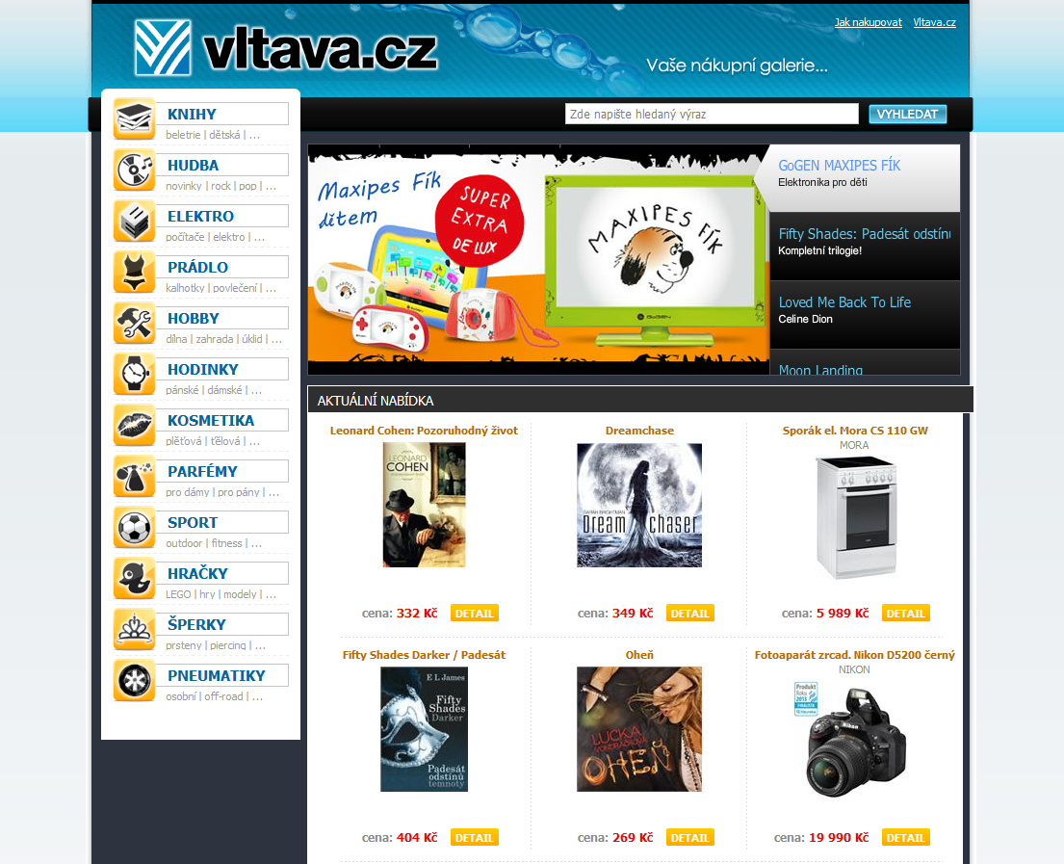

Slide 166
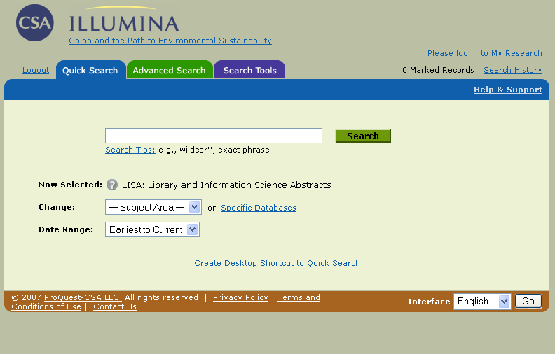

Slide 167
Drobečková navigace
původně na rozsáhlých webech se složitou strukturou
ukazují
  kde právě jste
  jak se tam dostanete (cesta)
klikací odkazy ⇨ lehce se vrátíte na vyšší úroveň

Slide 168
Drobečková navigace
doplňková navigace
nevhodné jako primární navigace!!!
umístění:
  v horní části stránky (nad hlavičkou)
  pod menu

Slide 169
Co u drobků dodržovat?
položky oddělujte znakem >
používejte malé písmo
jednotlivé položky klikací
aktuální položka tučná a bez odkazu
nepoužívat poslední položku jako název

Slide 170
Kde se využívají?
e-shopy
zpravodajství
firemní katalogy

Slide 171
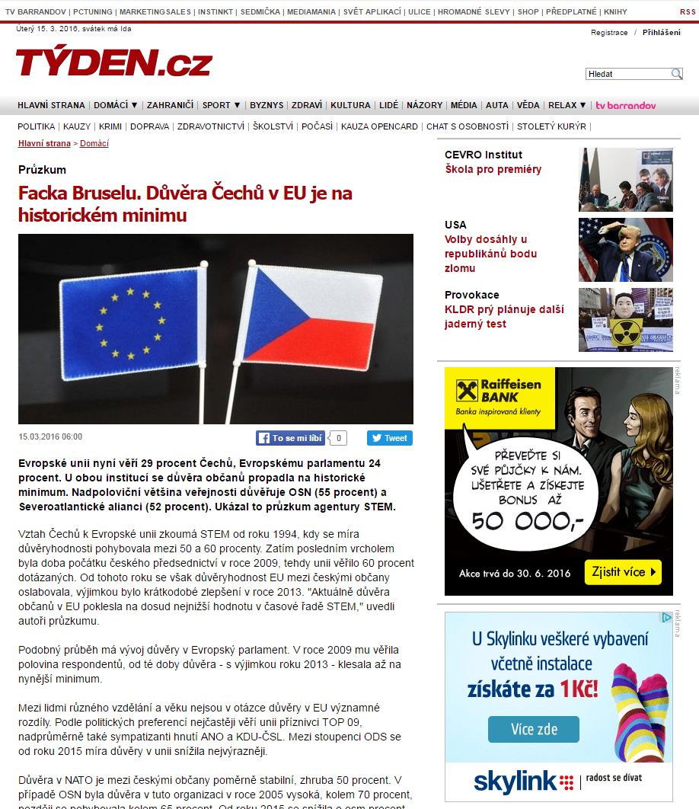

Slide 172
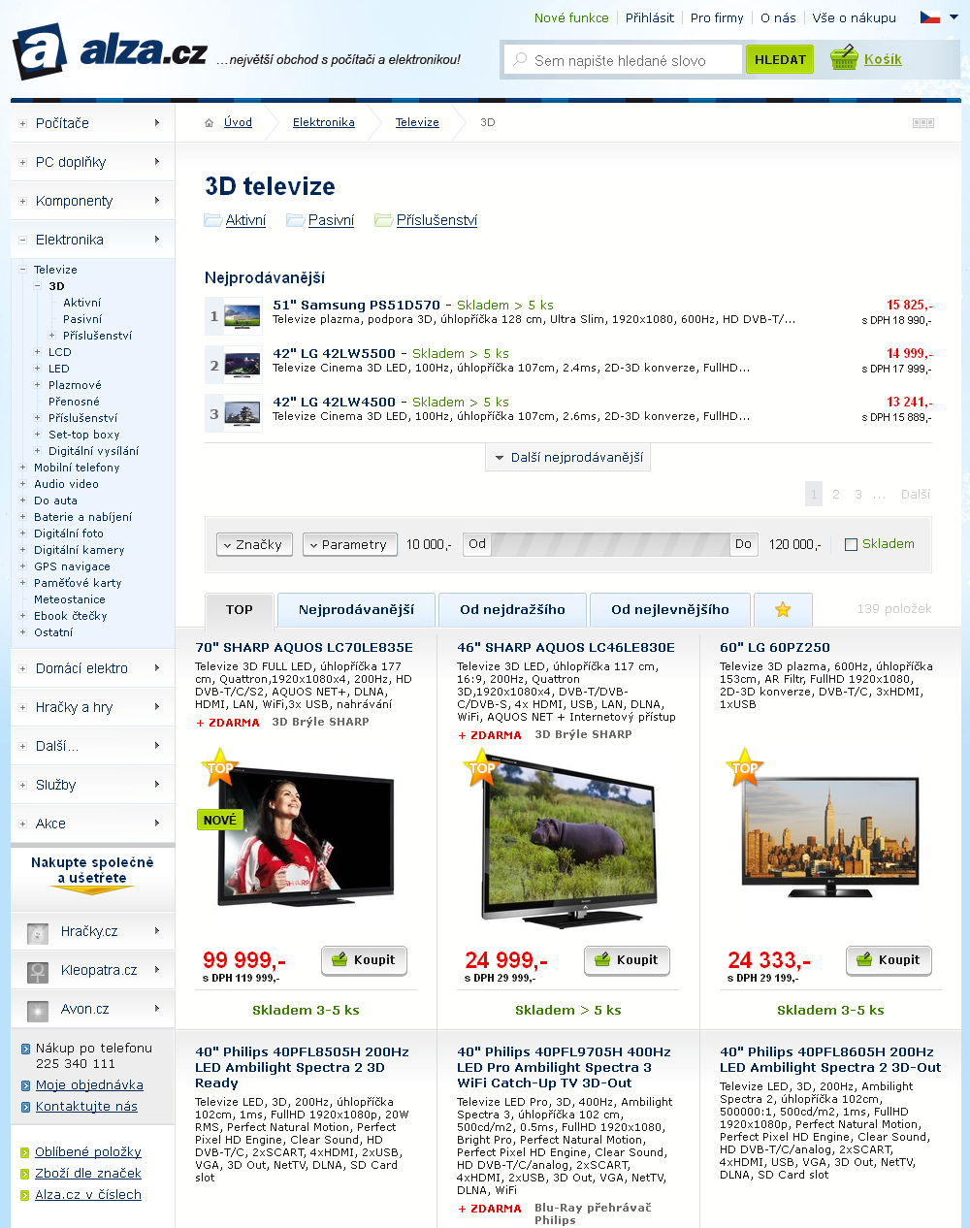

Slide 173
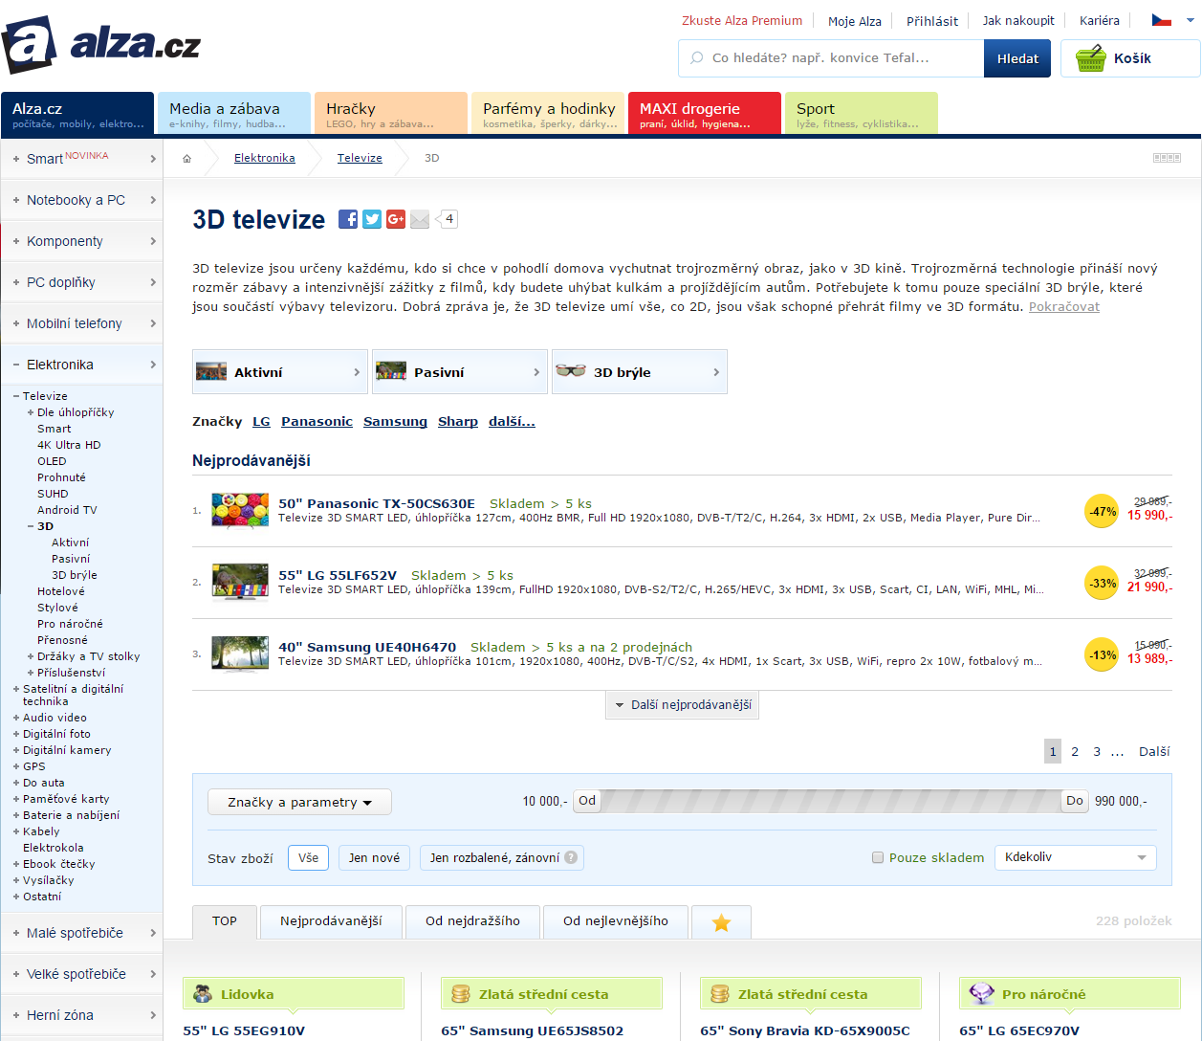

Slide 174
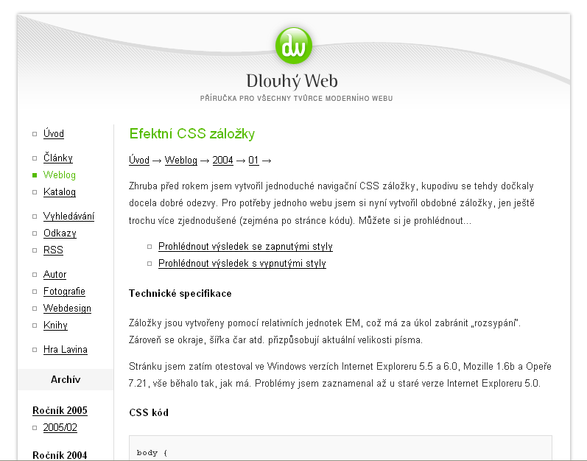

Slide 175
Hierarchické menu
menu dle oborů
definuje vazby a vztahy
může využívat tezaury, klasifikace,…
důležité správné zařazení (více sekcí!!!)
využití - portály, rejstříky firem, eshopy

Slide 176
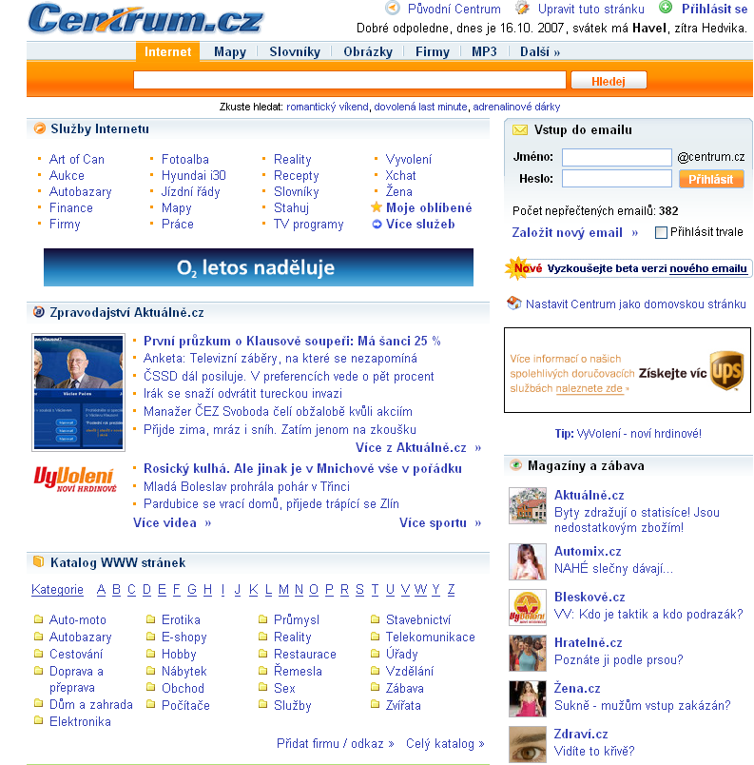

Slide 177
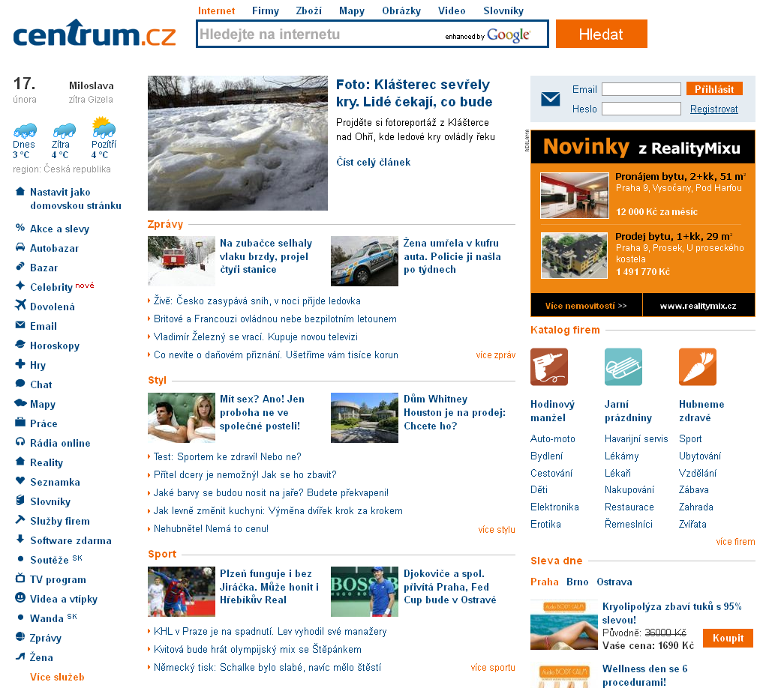

Slide 178
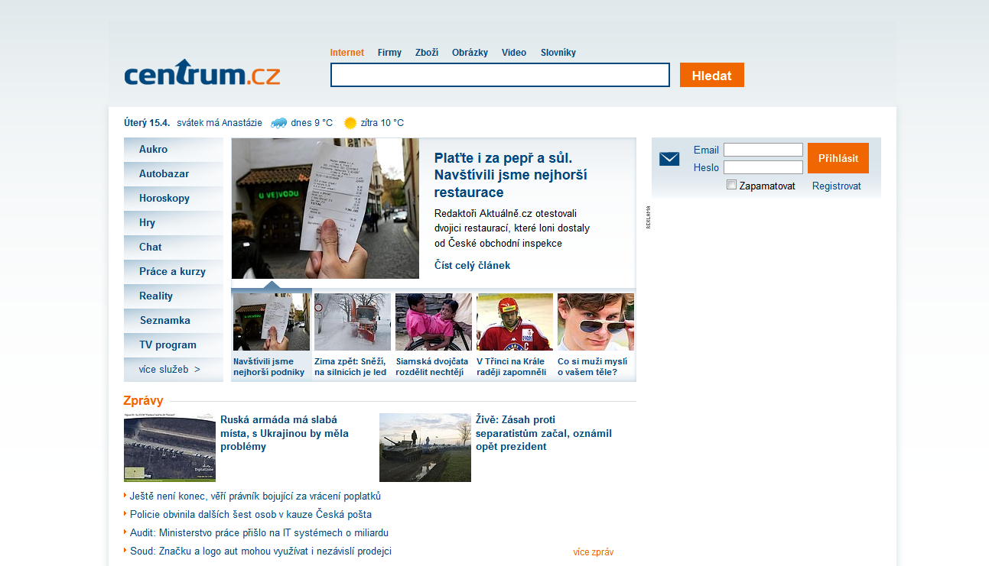

Slide 179
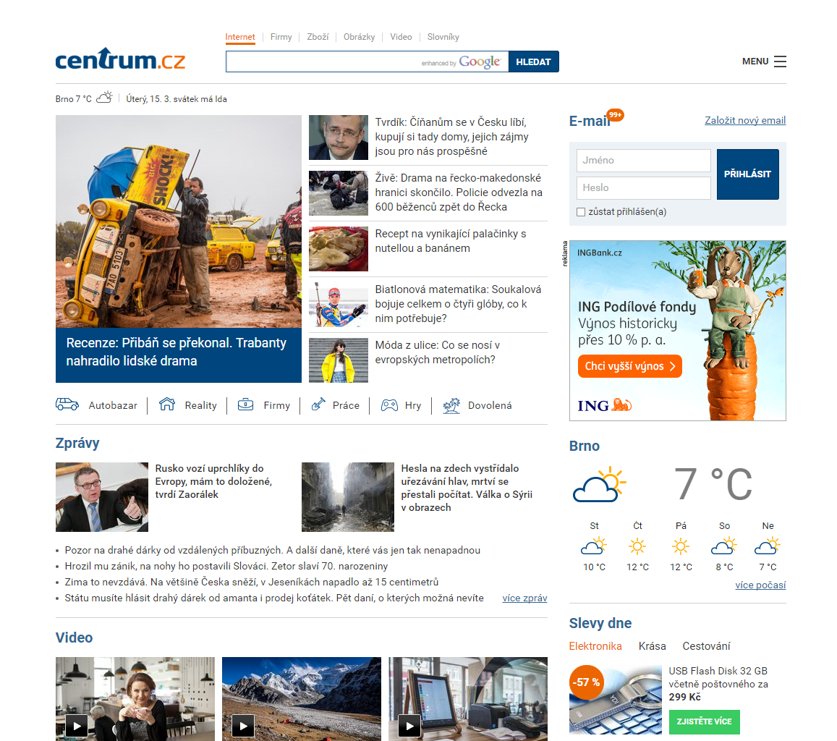

Slide 180
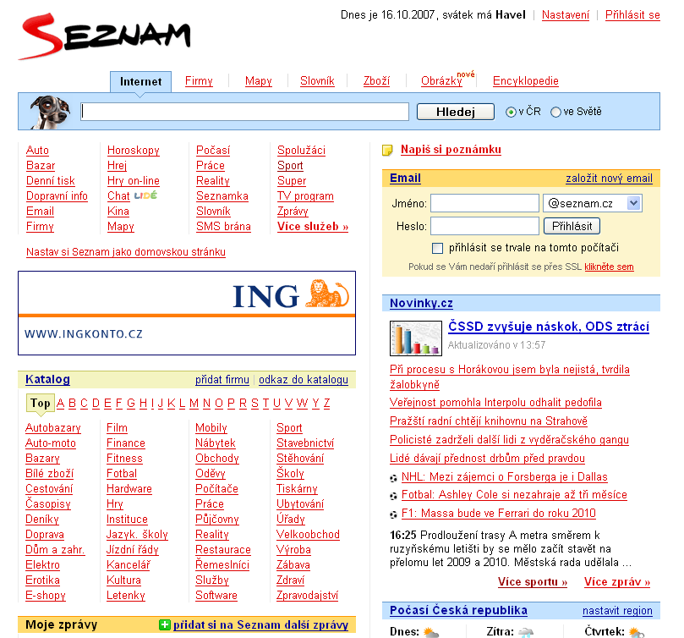

Slide 181
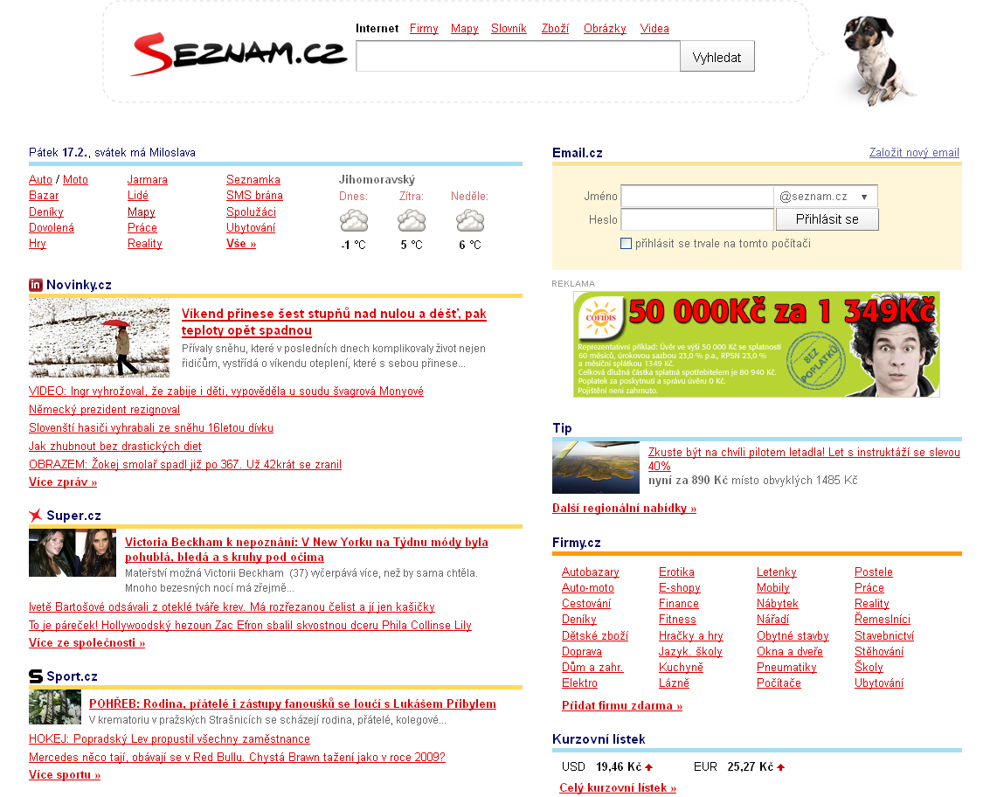

Slide 182
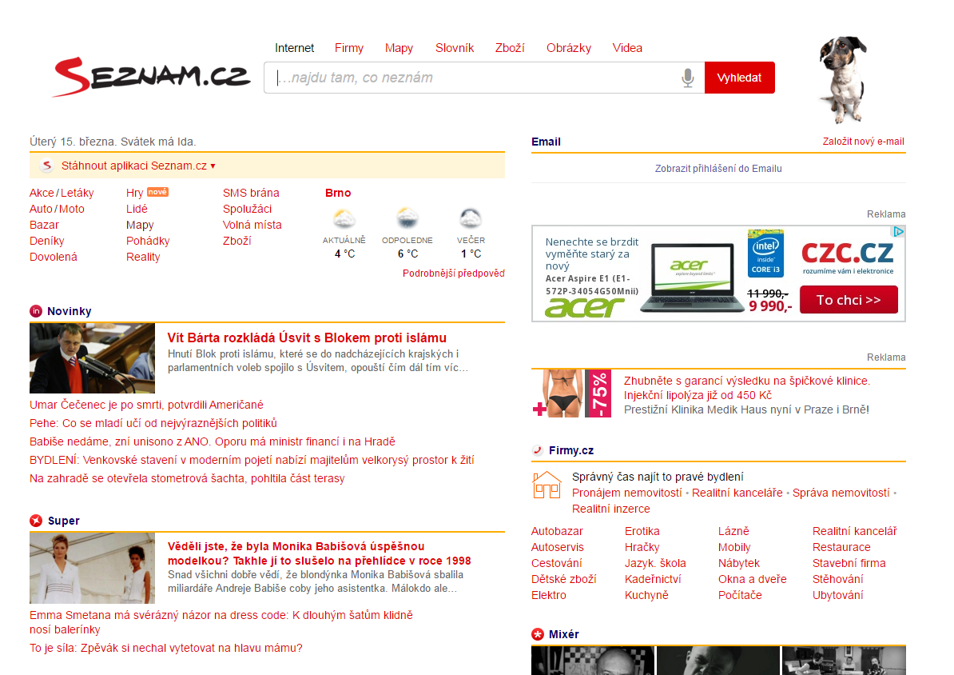

Slide 183

http://www.hifishop.cz/default.asp?CatID=801

Slide 184
Uživatelské menu
rozdělení stránek dle zájmu uživatelů
výhoda - rychlé nasměrování uživatelů na to, co by je mohlo zajímat
důraz na kvalitní zpracování (rozdělení)
často na firemních stránkách

Slide 185


Slide 186


Slide 187


Slide 188



Slide 189


Slide 190


Slide 191


Slide 192


Slide 193


Slide 194


Slide 195


Slide 196
Kontextová navigace
odkazy na podobné stránky, články,…
  viz také, see also, podobné odkazy
jako citace, poznámky pod čarou
upozorníte uživatele na další informace, které by ho mohly zajímat
kontextová reklama (slink.cz)

Slide 197
Kontextová navigace
využití
  zpravodajství
  slovníky, encyklopedie (Wiki)
  blogy
  odborné weby

Slide 198





Kontextová navigace

Slide 199


Slide 200
Mapa stránek (Site Map)
doplňková navigace
obsah stránek včetně hierarchie
umístění odkazu v pravém horním rohu
ukazuje uživateli celou strukturu stránek
vliv na použitelnost a SEO (roboti)

Slide 201


Slide 202


Slide 203


Slide 204
Rejstřík stránek (Site Index)
doplňková navigace
řazení dle abecedy
využití
  slovníčky, rejstříky pojmů

Slide 205


Slide 206


Slide 207
Stránkování
myslet na uživatele
trend – automatické načítání dalších záznamů po dosažení konce stránky
  Facebook

Slide 208






Loading...
http://www.smashingmagazine.com/2007/11/16/pagination-gallery-examples-and-good-practices/

Slide 209
Vyhledávání
nejčastěji fulltextové vyhledávání
rozsáhlejší weby a webové služby
druhy vyhledávání
  jednoduché
  pokročilé
  prohlížení

Slide 210
Vyhledávání
booleovské, proximitní operátory,…
stránkování výsledků
řazení výsledků
  abecední, dle relevance, chronologické, dle hodnocení uživatelů (ranking), řazení dle polí

Slide 211




Vyhledávání
která varianta je nejsprávnější?
a
b
c
d

Slide 212
Vyhledávání
vyhledávací pole do pravé horní části (případně doprostřed stránky u vyhledávacích služeb, kde je vyhledávání stěžejní činností - Google)
na první pohled by mělo být jasné, že jde o vyhledávací (formulářové) pole
nápověda

Slide 213


Slide 214


Slide 215


Slide 216


Slide 217


Slide 218


Slide 219


Slide 220


Slide 221


Slide 222


Slide 223

Co to je?
Velká chyba!!!

Slide 224
Chyba 404
neexistující stránka (page not found)
špatně zadaná URL, chyba v odkazu
jednoduchá (odlišit od zbytku webu)
identifikace webu (kam se dostal)
odkaz na homepage, mapu stránek, případně na vyhledávání

Slide 225
Chyba 404
zachovejte přátelský tón v textu
napište pravděpodobné příčiny

Slide 226


Slide 227
Logo
opakování:
  jaké funkce plní logo?
má ještě jinou funkci - ve vztahu k navigaci?

Slide 228
Logo v navigaci
odkaz na domovskou stránku
pokud se uživatel ztratí, vždy ví, jak se vrátit na úvod!

Slide 229

Na závěr…

Slide 230
Webové technologie

Slide 231
Jazyk HTML
základem tvorby stránek
HyperText Markup Language
odvozen od SGML
rozvržení dokumentu a odkazů
Tim Berners Lee - CERN (1990)

Slide 232
Vývoj HTML
0.9 - nepodporuje grafický režim (1991)
2.0 - formuláře a podpora grafiky (1994)
3.0 - nekoncepční, Netscape (1995)
3.2 - tabulky, styly, W3C (1997)
4.0 - frames, sémantika, W3C (1998)
4.01 - opravuje chyby, W3C (1999)

Slide 233
XHTML
eXtensible Hypertext Markup Language
W3C (od 2000)
původně nástupce HTML 4.01
založeno na XML

Slide 234
Verze XHTML
1.0 (2000, revize 2003) - tři varianty:
  Strict - struktury, obsahu, grafika
  Transitional - přechodná varianta, umožňuje používání překonaných tagů
  Frameset - jako Trans + podpora rámců
1.1 - nejpřísnější XHTML
2.0 - návrh specifikace

Slide 235
Základní rozdíly mezi HTML 4.01 a XHTML 1.0
❶ <p><strong>text</strong></p>
❷ <p><strong>text</p></strong>
správné zanoření tagů

Slide 236
Základní rozdíly mezi HTML 4.01 a XHTML 1.0
❶ text<br />
❷ <p>text</p>
❸ <a href=“index.php” title=“text”>text<br>
všechny tagy uzavřené

Slide 237
Základní rozdíly mezi HTML 4.01 a XHTML 1.0
❶ <a href=“index.php”>odkaz</a>
❷ <a href=‘index.php’>odkaz</a>
❸ <a href=index.php>odkaz</a>
hodnoty atributů se píší do uvozovek

Slide 238
Základní rozdíly mezi HTML 4.01 a XHTML 1.0
❶ <A HREF=“index.php”>odkaz</A>
❷ <a href=“INDEX.PHP”>odkaz</a>
❸ <a href=index.php>odkaz</a>
tagy a atributy se píší malým písmenem

Slide 239
Základní rozdíly mezi HTML 4.01 a XHTML 1.0
❶ <option disabled></option>
❷ <option disabled=“disabled”></option>
krácení atributů

Slide 240
Základní rozdíly mezi
XHTML 1.0 Strict a XHTML 1.1
nový atribut id nahradil původní name
u všech tagů odstraněn tag lang a nahrazen xml:lang
přidána kolekce ruby
  definice zkratek
  definice výslovnosti

Slide 241
HTML 5.0
7.3.2007 - vytvořena pracovní skupina HTML
založeno na Web Applications 1.0 a Web Forms 2.0 z iniciativy WHATWG
odkazy
  http://www.w3.org/TR/html5 - specifikace
  http://www.html5.cz/ - agregátor
  http://zdrojak.root.cz/serialy/webdesigneruv-pruvodce-po-html5
  http://interval.cz/clanky/seznameni-s-html-5

Slide 242
HTML 5.0
<body>
<header></header>
<nav></nav>
<article>
<section></section>
</article>
<aside></aside>
<footer></footer>
</body>

Slide 243

Zdroj: https://s-media-cache-ak0.pinimg.com/originals/f4/df/30/f4df3024274771362514154001962ff4.jpg

Slide 244

Zdroj: MAVRODY, Sergey. Sergey's HTML5 & CSS3 Quick Reference. 2nd ed. Belisso Corp., 2012. ISBN 978-0-9833867-2-8

Slide 245
HTML 5.0
podpora prohlížeči
rozšíření na mobilních platformách
40+ Useful HTML5 Examples and Tutorials
Podpora v prohlížečích
  http://fmbip.com/litmus/

Slide 246
Validita zdrojového kódu
specializované nástroje
  validator.w3.org (W3C)
  rozšíření do prohlížeče (např. HTML Validator, Web Developer Toolbar)
  off-line validátory (HTML Tidy)

Slide 247

Web Developer Toolbar

Slide 248



HTML Validator

Slide 249
Kaskádové styly (CSS)
Cascading Style Sheets (W3C) - 1997
formátování (X)HTML
cíl ⇨ oddělit vzhled dokumentu od jeho struktury a obsahu
verze CSS2 vs CSS3
CSS3 ⇨ definice sloupců, stínování, oblé rohy, animace,... (W3Schools, css3generator.com)

Slide 250
Proč používat CSS
širší možnosti formátování textu
jednoduché přestylování
konzistentní styl
rychlejší načítání stránky
různé styly pro různá výstupní zařízení
  tiskový styl, PDA, mobil, internetový prohlížeč

Slide 251
Nevýhody stylů
nejednotná podpora v prohlížečích
  stejný kód se může načíst v různých prohlížečích různě
  problémy zejména ve starších verzích IE
  např. IE a max-width, min-width
  dříve různě počítaná šířka elementů v IE a FF při použití paddingu

Slide 252
JavaScript
vytvořil Brendan Eich (Netscape) - 1995
objektově orientovaný skriptovací jazyk
provádí se na straně klienta
od roku 1997 standardizován (ECMA a ISO) ⇨ ECMAScript (od něj odvozen např. ActionScript)

Slide 253
JavaScript
využití javascriptu:
  ovládání interaktivních prvků (ověřování formulářů, dynamické menu)
  efekty (přechody stránek)
  animace (létající šipky, padající sníh)
nevýhoda - možnost vypnutí podpory JS v prohlížeči

Slide 254
JS - zajímavé odkazy
http://javascript.internet.com
http://www.scripts.com/java-scripts/
http://www.javascript.com
http://www.hotscripts.com/JavaScript
http://java.tatousek.cz

Slide 255
jQuery
js knihovna
malý, ale mocný nástroj
využívá množství webů a scriptů
animace
  efekty s obrázky a texty (fading, scrolling, slide text,...)
http://jquery.com/

Slide 256
DOM
Document Object Model
rozhraní pro přístup k jednotlivým částem nebo prvkům (X)HTML
využívá JavaScript
3 úrovně (level 1,2,3)
základem DHTML

Slide 257
AJAX
Asynchronous JavaScript and XML
mění obsah stránek bez znovunačtení
HTML, JavaScript, XML, XMLHttpRequest
cíl ⇨ uživatelský komfort
vyžadují použití moderních prohlížečů

Slide 258
AJAX
výhody
  odstranění nutnosti načtení stránek při každé operaci (server posílá pouze tu část stránky, která se změnila)
  snižování zátěže webových serverů a sítí
nevýhody
  vazba na moderní prohlížeče
  při nevhodném užití snižují použitelnost

Slide 259
Využití AJAXu v praxi
služby Googlu
  Google Maps
  Gmail
Microsoft
  Outlook Web Access
jiné
  našeptávače, ankety, formuláře apod.

Slide 260
Praktické ukázky Ajaxu
fotogalerie a slideshow
efekty s obrázky
vyhledávání (našeptávač)
tag clouds
tabulky
hlasování

Slide 261
Flash
technologie pro vektorové animace
Adobe Flash CS6
ActionScript 3.0
interaktivní animace, prezentace, hry
složité animace, ale malé soubory ⇨ ideální pro web???

Slide 262
Proč se Flashi vyhnout
špatná indexace vyhledávači
nevhodné pro handicapované
špatná podpora starších prohlížečů, mobily
obtížnější aktualizace
  nevhodné pro rozsáhlejší a často aktualizované texty, RS apod.
ukázky: #1, #2, #3

Slide 263
Programovací jazyky
pro programování dynamických stránek
  webové aplikace a online služby
běží na straně serveru
nejpoužívanější PHP a ASP
propojení na databázové systémy
  MySQL, Oracle, ODBC, PostgreSQL,…

Slide 264
PHP
programování dynamických stránek
nezávislé na platformě
vychází z Perlu, C, Javy a Pascalu
poměrně jednoduché na pochopení
LAMP = Linux, Apache, MySQL, PHP
aktuální verze 5.6.19

Slide 265
PHP
rozsáhlé knihovny a moduly
spolupráce s většinou databází
podpora většiny internetových protokolů
  HTTP, SMTP, FTP, IMAP, POP3,…
objektové programování (od verze 5)

Slide 266
PHP - ukázka
<?php
echo "Hello, World!";
?>

Slide 267
PHP scripty
http://www.php.net
http://www.hotscripts.com/PHP/index.html
http://www.phpbuilder.com
http://www.scriptsbank.com
http://www.builder.cz
http://interval.cz/vyvoj-aplikaci/php

Slide 268
ASP
Active Server Pages
vyvíjí Microsoft
běží na serverech s OS Windows

Slide 269
Redakční systémy

Slide 270
Redakční systémy
instantní web = web z prášku :)
WYSIWYG editory
není třeba znalost HTML, CSS, scriptovacích a programovacích jazyků
zdarma vs. komerční

Slide 271









Nejznámější RS
Jiný CMS
Další online nástroje

Slide 272
Využívanost RS 2015
Zdroj:W3techs.com

Slide 273
Budoucnost webu

Slide 274
Zřízení hostingu

Slide 275
Zřídit hosting
Webzdarma.cz
nebo jiný poskytovatel hostingu

Slide 276
Děkuji za pozornost
Martin Krčál
krcal@phil.muni.cz

